Slide 1


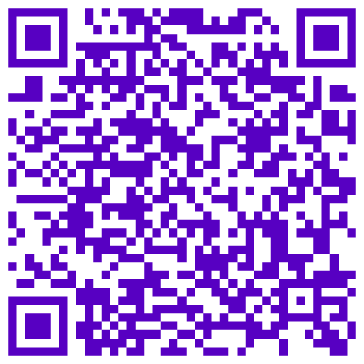
111學年度四技申請入學聯合招生 招生宣導說明會
歡迎您的蒞臨與參與

Slide 2
111學年度四技申請入學聯合招生重要日程
作業項目 |  | 日期
第一階段 | 集體報名學校「集體報名」 | 111年3月21日(星期一) 10：00起至111年3月24日(星期四) 17：00止
 | 1.集體報名學校「集體繳費」 2.個別報名申請生「個別繳費」 | 111年3月21日(星期一) 10：00起至111年3月24日(星期四) 24：00止 (跨行匯款限111年3月24日15：30前)
 | 個別報名申請生「個別報名」(一律網路報名) | 111年3月21日(星期一) 10：00起至111年3月25日(星期五) 17：00止
 | 篩選結果公告 | 111年3月31日(星期四) 10：00起
第二階段 | 學習歷程中央資料庫釋出資料(檔案)查看及校系(組)學程上傳檔案勾選清單預擬練習版開放 | 111年4月11日(星期一)10：00起至 111年4月21日(星期四)21：00止
 | 科技校院寄發或於其網站公告複試通知及相關資料 | 各校自訂【詳見招生學校系(組)、學程一覽表】 【111年4月29日(星期五)起至111年5月4日(星期三)止】
 | 申請生網路上傳(或勾選)學習歷程備審資料及資格審查資料【正式版】 | 各校自訂【詳見招生學校系(組)、學程一覽表】 【111年5月5日(星期四)10：00起至111年5月12日(星期四)21：00止】
 | 繳交科技校院複試費 | 各校自訂【詳見招生學校系(組)、學程一覽表】 【111年5月5日(星期四)10：00起至111年5月12日(星期四)24：00止】
 | 科技校院複試 | 各校自訂【詳見招生學校系(組)、學程一覽表】 【111年5月18日(星期三)起至111年5月31日(星期二)止】
 | 科技校院公告並寄發成績單 | 各校自訂【詳見招生學校系(組)、學程一覽表】111年6月1日(星期三)前
 | 成績複查截止(郵戳為憑) | 各校自訂【詳見招生學校系(組)、學程一覽表】 111年6月2日(星期四)12：00前
 | 科技校院網站公告正、備取生錄取名單 | 各校自訂【詳見招生學校系(組)、學程一覽表】111年6月3日(星期五)前
錄取生 報到 | 第一階段：正取生及備取生 報到、聲明放棄錄取資格、遞補作業 | 各校自訂起始日起至 111年6月16日(星期四) 12：00止
 | 第二階段：備取生 報到、聲明放棄錄取資格、遞補作業 | 111年6月16日(星期四) 13：00起至 111年6月18日(星期六) 17：00止

Slide 3
一、111學年度招生簡章購買方式及公告時間
下載(發售)日期 | 招生簡章名稱 | 發售金額 | 備註
110.12.9 至報名截止日 | 申請入學聯合招生簡章 | 150元 | 網站亦開放下載
網路訂購(自付郵資)：
上網登錄，透過 ATM 轉帳繳費或至金融金構臨櫃繳款或匯款繳費
現場購買：
請洽19個縣市代售服務學校，詳細資訊請至本會網站查詢 臺北市、新北市、基隆市、宜蘭縣、桃園市、新竹市、苗栗縣、臺中市、
彰化縣、南投縣、嘉義市、雲林縣、臺南市、高雄市、屏東縣、臺東縣、
花蓮縣、澎湖縣、金門縣
購買辦法查詢網址：https://www.jctv.ntut.edu.tw/contents.php?subId=77

Slide 4
二、111學年度重要變革事項(1/7)
1
111學年度起，本招生參採申請生就讀高級中等學校教育階段之學習歷程資料，
作為第二階段複試之備審資料審查(以下稱學習歷程備審資料)。
學習歷程備審資料包含「修課紀錄」、「課程學習成果」、「多元表現」及「自行撰寫及上傳資料」，於第二階段報名時以網路上傳(或勾選)學習歷程備審資料，至所報名之校系(組)、學程審查；
其中「課程學習成果」及「多元表現」，可經由申請生同意及勾選後，
由「學習歷程中央資料庫」釋出申請生之中央資料庫學習歷程檔案(以下簡稱EP)至本委員會，
提供至申請之校系(組)、學程審查。
2
具有中央資料庫學習歷程檔案之申請生，
須於「第一階段報名」時，登錄同意釋出中央資料庫學習歷程檔案至本委員會，
始能於本招生「校系(組)學程上傳檔案勾選清單預擬練習版」及「第二階段報名含網路上傳(或勾選)學習歷程備審資料」時，檢視預擬或選擇勾選清單方式上傳中央資料庫學習歷程檔案資料；
逾期或未勾選同意者，即不具有前揭各項使用權益，其後亦不得再要求使用中央資料庫學習歷程檔案

Slide 5
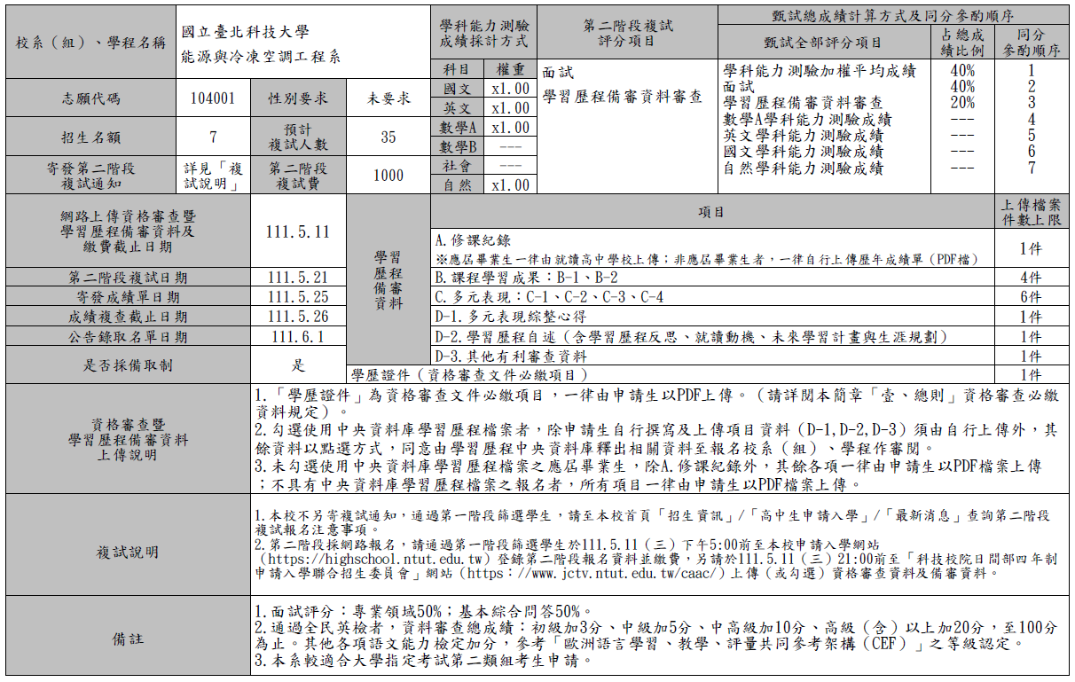
二、111學年度重要變革事項(2/7)

Slide 6
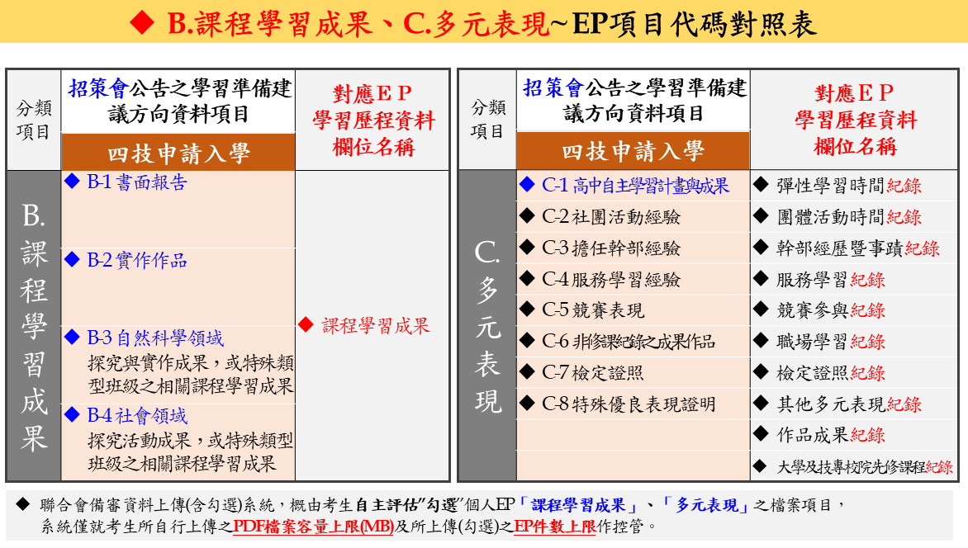
二、111學年度重要變革事項(3/7)

Slide 7
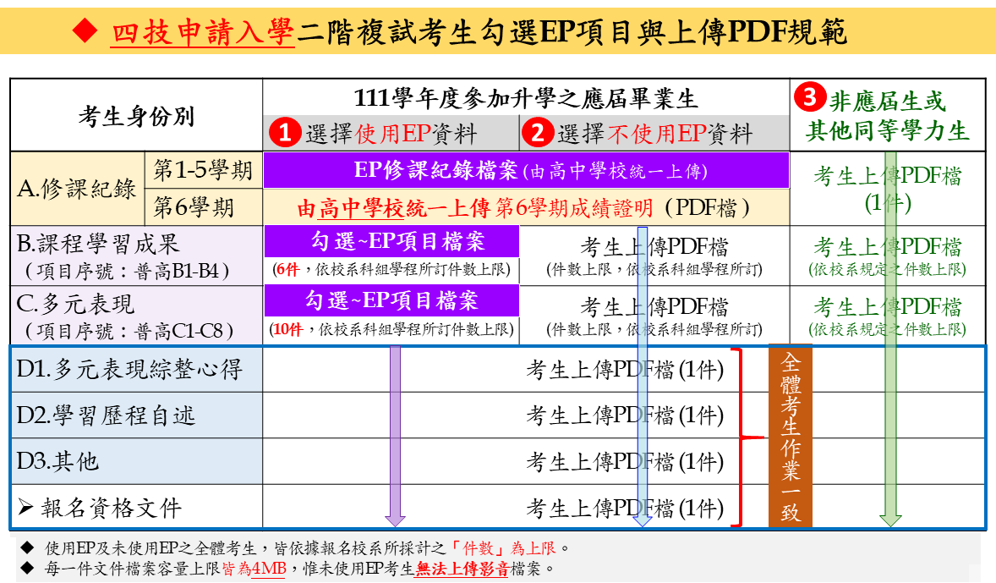
二、111學年度重要變革事項(4/7)

Slide 8
二、111學年度重要變革事項(5/7)-學習歷程中央資料庫資料釋出之招生單位作業流程
111.3.21(一)10:00起
111.3.24(四)17:00止
1
第一階段報名
具有中央資料庫學習歷程檔案之申請生，須於本作業期限內，
勾選同意釋出中央資料庫學習歷程檔案至本委員會，方得於「校系科(組)學程上傳檔案勾選清單預擬練習版」及「第二階段報名含網路上傳(或勾選)學習歷程備審資料」時，選擇勾選清單方式上傳中央資料庫學習歷程檔案資料；
逾期或未勾選同意者，即不具有前揭各項使用權益，其後亦不得再要求使用中央資料庫學習歷程檔案資料。
考生學習歷程中央資料庫釋出資料(EP檔案)查看；
上傳檔案勾選清單預擬練習版開放
111.4.11(一)10:00起
111.4.21(四)21:00止
2
一~四學期學習歷程檔案(含修課紀錄、課程學習成果及多元表現)，
各校自訂
詳見招生學校分則
【111.5.5(四)10:00起
111.5.12(四)21:00止】
3
第二階段報名
1.網路上傳(或勾選)學習歷程備審資料
2.繳交指定項目甄試費用
一~六學期學習歷程檔案(含修課紀錄、課程學習成果及多元表現)，
其中修課紀錄不含第六學期修課紀錄。
各校系科(組)、學程上傳時，申請生得勾選選擇「使用中央資料庫學習歷程檔案(EP)」或「採用自行上傳PDF檔案」，擇一方式繳交學習歷程備審資料。

Slide 9
二、111學年度重要變革事項(6/7)
前４學期
考生於EP練習版查看
學習歷程檔案
1~4學期修課紀錄、
課程學習成果、多元表現
倘有疑義向原就讀高中提出異議
1. 經考生就讀高中循程序向EP中央資料庫申請更正。
2..EP中央資料庫於111.4.28~29將第1~5學期修課紀錄、 第5~6學期的課程學習成果及多元表現傳予聯合會。
第５學期
考生於EP正式版查看
學習歷程檔案
1~5學期修課紀錄、
1~6學期課程學習成果、多元表現
倘有疑義向就讀高中提出異議
1.就讀高中認有不可歸責於考生之事由，正式函文予聯合會及報名校系。
2.就讀高中於111.5.12~13將第5學期修正後的修課紀錄PDF檔，併同第6個學期修課紀錄PDF檔案傳予聯合會。
第６學期
1.考生對於第6學期修課紀錄PDF檔若有疑義時，須於111.5.16~17向就讀高中提出異議。
2.就讀高中認有不可歸責於考生之事由，正式函文予報名校系請求更正。
高中學校統一上傳
第6學期修課紀錄(PDF)

Slide 10

二、111學年度重要變革事項(7/7)-第六學期修課紀錄PDF檔
就讀學校上傳應屆畢業生第六學期「修課紀錄」PDF檔
修課紀錄或在校學業成績之評量方式，依「高級中等學校學生學習評量辦法」、「高級中等學校進修部學生學習評量辦法」及教育主管機關相關規定辦理
配合第二階段複試期程，第六學期修課紀錄不含補考成績
上傳時間：111年5月12日(四)10：00起~13日(五)17：00止
統一格式：第六學期各學科(含必修及選修)成績、第六學期學業總平均成績，且須蓋有教務處章戳(或浮水印)
對象：參加111學年度學科能力測驗所屬應屆畢業生
應屆畢業生查詢第六學期「修課紀錄」PDF檔
查詢時間：111年5月16日(一)10:00起~17日(二)17:00止
請輔導考生務必依上述時間詳細核對成績證明之內容，如有問題應儘速向所屬就讀學校反映
考生未於查詢期間上網查詢或查詢之成績證明內容有誤而未及時反映，致影響個人第二階段甄試權益，考生應自行負責

Slide 11

三、招生名額統計及申請校系(組)、學程
67所科技校院參加聯合招生
584個系(組)、學程
8,037個招生名額
歡迎高中生踴躍報考
申請生報名校系(組)、學程數最多以 5 個為限
各招生學校得限制申請生僅能申請該校 1 個系(組)、學程
【請參閱簡章第X~XI「招生學校區位及是否僅限選填 1 系(組)、學程一覽表」】
申請生須注意第二階段報名校系(組)、學程之複試日期是否衝突【計27校145個系(組)、學程】
【請參閱簡章附錄四「第二階段須到校參加複試之學校系(組)、學程日期彙整表」】

Slide 12
四、申請資格(1/3)
☑
參加111學年度學科能力測驗
☑
下列學校之應屆畢業生、畢業生
或修滿規定年限後，因故未能畢業之同等學力學生
1.公立或已立案之私立普通型高級中等學校普通科學生
2.教育部核定辦理綜合型高級中等學校修習綜合高中學程學生
3.技術型高級中等學校附設普通科學生
4.本項前三款所列學校進修部普通科學生
5.上述1.至4.所列學校附設藝術群學生
6.符合高級中等以下教育階段非學校型態實驗教育實施條例第30條規定
7.本國籍學生持有外國高級中學學歷證件，經我國駐外機構驗證屬實者
8.大陸地區學歷之採認，依大陸地區學歷採認辦法第4條第1項第1款
9.雅加達臺灣學校、泗水臺灣學校、吉隆坡臺灣學校、胡志明市臺灣學校、檳吉臺灣學校、 東莞臺商子弟學校、華東臺商子女學校、上海臺商子女學校等8所海外學校
請留意!!!
四技申請入學招收對象為「普通高中生」
若貴校有「專業群科」的學生，請轉知學生不得報名

Slide 13
四、申請資格(2/3)
普通科 | 普通科、音樂班、美術班、舞蹈班、體育班、數理資優班、 語文資優班、科學班等， 請參閱本簡章附錄一，或其他屬教育部核定之普通科之學生。
藝術群 | 戲劇科、音樂科、舞蹈科、美術科、影劇科、西樂科、國樂科、 劇場藝術科、電影電視科、表演藝術科、多媒體動畫科、 時尚工藝科、原住民藝能科、歌仔戲科、客家戲科、戲曲音樂科、 京劇科、民俗技藝科、影劇技術科、表演技術科等， 請參閱本簡章附錄一，或其他屬教育部核定藝術群之學生。

Slide 14
四、申請資格(3/3)
※已於其他管道錄取，或未於規定時間內放棄者，不得再參加四技申請入學招生。
※報名者取消報名資格，所繳報名費不予退還。
錄取管道 | 於時間內放棄 可參加 | 無論放棄與否 不得參加
「111學年度大學繁星推薦入學招生」錄取生 |  | V 第一類至第七類學群111.3.22
「111學年度大學辦理特殊選才招生」錄取生 | V
「111學年度四技二專特殊選才入學聯合招生」 獲分發錄取生 | V

Slide 15
五、第一階段篩選：學校集體報名程序及注意事項
學校集體報名 (應屆畢業生) 111.3.21(一)10:00
~111.3.24(四)17:00
系統功能1.1至2.6提早於111.3.7(一)10:00起開放
1.列印申請生報名資料，經申請生簽名確認，留存 1 年備查。
2.協助審查大考中心未登錄列冊低收入戶或中低收入戶申請生資格，
於報名作業系統中修正為低收入戶或中低收入戶，並請留存證明文件影本備查。
3.調查申請生是否同意釋出中央資料庫學習歷程檔案作為第二階段複試學習歷程備審資料
審查之用
考生資料系統建檔
報名資料確認送出
由學校承辦人員上本委員會網站「集體報名系統」，完成申請生報名資料輸入作業，並確定送出(一經送出即不得更改)。
繳費
111.3.21(一)10:00
~111.3.24(四)24:00
1.報名期間：111.3.21(一) 10：00 〜111.3.24(四)17：00止。
2.報名資料確認送出後，方能取得繳費帳號。
3.請依本委員會網站「集體報名系統」所產生之報名繳費帳號完成繳費。
111.3.25(五)17：00前，將
(1)報名資料回覆表(★必繳)、(2)集體報名資料確認單(★必繳)、
(3)造字申請表、(4)低收入戶或中低入戶申請生異動名冊(無則免繳)等相關資料，
以限時掛號郵寄本委員會。
寄送報名資料
完成報名手續

Slide 16
五、第一階段篩選：申請生個別報名程序及注意事項
申請生個別報名
(非應屆畢業生)
111.3.21(一)10:00
~111.3.25(五)17:00
1.個別報名期間：111.3.21(一)10：00~111.3.25(五)17：00止
2.報名方式：一律網路報名
3.個別報名系統於報名期間系統24小時開放，
最後1日【111年3月25日(五)】僅至17：00， 為避免網路壅塞，請儘早上網報名，逾期概不受理。
4.網路報名登錄之身分證統一編號及學科能力測驗應試號碼，
必須與大學入學考試中心111學年度學科能力測驗的號碼相同
報名繳費帳號查詢
繳費
111.3.21(一)10:00
~111.3.24(四)24:00
申請生所繳之報名費須1次繳足欲申請校系(組)、學程數之金額，不得分次繳納，確認繳費入帳後，再上網報名。
上網登錄報名
個人資料
同意是否釋出中央資料庫學習歷程資料至本委員會
選填校系組學程
1.系統僅允許上網報名1次，經網路報名完成後，即不得上網更
改或重新報名。
2.申請生基本資料有造字部分，請先以全形「＊」代替，再填妥
「造字申請表」後，傳真至本委員會。
確定送出
完成報名手續

Slide 17
五、第一階段篩選：繳費說明(1/2)
繳費方式
1.臺灣銀行 各分行繳款
2.各金融機構 跨行匯款
3.實體/網路ATM 轉帳匯款
注意事項
報名繳費帳號僅限繳費1次，繳費完成後，即不得更改，請務必審慎考量欲申請之校系(組)、學程後，再行繳費。
繳費時如因帳號、戶名或金額填寫錯誤，導致無法於規定期間內完成繳費，將不受理補繳費或報名。
繳費交易明細表或匯款收據請留存備查。
退費申請 ※申請對象： (1)已繳費未完成報名之申請生 (2)低收或中低收入戶之申請生 ※申請時間：111.3.30(三)前 申請生溢繳報名費用不辦理退費
繳費期間
學校集體報名、個別報名 繳費期間：111.3.21(一)10:00起111.3.24(四)24:00止 *請注意： 各金融機構跨行匯款限至111.3.24(四)15：30前完成

Slide 18
五、第一階段篩選：繳費說明(2/2)
報名費
一般 申請生 | 依申請生申請校系(組)、學程數而定 每申請 1 個系(組)、學程報名費為新臺幣100元 最多以 5 個校系(組)、學程為限
低收入戶 申請生 | 免繳費 | 1.經大考中心登錄列冊者： →免附證明，即可辦理個別報名或集體報名 2.未經大考中心登錄列冊者： →集體報名者： 由集體報名學校審核證明文件 審核通過者即免繳費或減免60% (證明文件影本由集體報名單位留存備查) →個別報名者： 依一般申請生身分繳交報名費 向本委員會申請退費
中低收入戶 申請生 | 減免60% 每申請 1 個系(組)、學程 報名費為新臺幣40元 最多以 5 個校系(組)、學程為限

Slide 19
五、第一階段篩選：學科能力測驗成績篩選(1/2)
「試算範例」Excel格式，置於本委員會網頁「下載專區」
範例A：選考六科
張○○學科能力測驗加權平均成績(取至小數第2位，第3位四捨五入)
=(實得加權成績級分/最高加權成績級分)×100
科目 | 權重 | 原始成績(級分)
國文 | ×1.00 | 9
英文 | ×2.50 | 11
數學A | ×2.00 | 10
數學B | --- | 13
社會 | --- | 8
自然 | ×1.00 | 7
數學B及社會學科為權重不採計之科目，權重於計算學科能力測驗加權平均成績時以0計算。
國文級分 × 國文權重 ＋ 英文級分 × 英文權重 ＋ 數學A級分 × 數學A權重 ＋ 數學B級分 × 數學B權重 ＋ 社會級分 × 社會權重 ＋ 自然級分 × 自然權重 | ×100
15 × 國文權重 ＋15 × 英文權重 ＋15 × 數學A權重 ＋15 × 數學B權重 ＋15 × 社會權重 ＋15 × 自然權重
成績計算： | 9×1.00＋11×2.50＋10×2.00＋13×0.00 ＋ 8×0.00 ＋ 7×1.00 | × 100 = 65.13
 | 15×1.00＋15×2.50＋15×2.00＋15×0.00＋15×0.00＋15×1.00
(成績取至小數第2位，第3位四捨五入)

Slide 20
五、第一階段篩選：學科能力測驗成績篩選(2/2)
「試算範例」Excel格式，置於本委員會網頁「下載專區」
範例B：選考四科
王○○學科能力測驗加權平均成績(取至小數第2位，第3位四捨五入)
=(實得加權成績級分/最高加權成績級分)×100
科目 | 權重 | 原始成績(級分)
國文 | ×1.00 | 10
英文 | ×2.50 | 13
數學A | ×1.00 | ---
數學B | --- | 12
社會 | --- | 8
自然 | ×1.00 | ---
王○○學科能力測驗因無選考數學A及自然學科，無數學A及自然學科能力測驗成績，計算學科能力測驗加權平均成績時，以0分計算。
該校系(組)、學程所訂之學科能力測驗成績採計方式， 數學B及社會學科為權重不採計之科目，權重於計算學科能力測驗加權平均成績時，以0計算。
王○○學科能力測驗因無選考數學A及自然學科，無數學A及自然學科能力測驗成績，計算學科能力測驗加權平均成績時，以0分計算。
國文級分 × 國文權重 ＋ 英文級分 × 英文權重 ＋ 數學A級分 × 數學A權重 ＋ 數學B級分 × 數學B權重 ＋ 社會級分 × 社會權重 ＋ 自然級分 × 自然權重 | ×100
15 × 國文權重 ＋15 × 英文權重 ＋15 × 數學A權重 ＋15 × 數學B權重 ＋15 × 社會權重 ＋15 × 自然權重
成績計算： | 10×1.00 ＋13×2.50＋ 0×1.00 ＋12×0.00＋ 8×0.00＋ 0×1.00 | × 100 = 51.52
 | 15×1.00 ＋15×2.50＋15×1.00＋15×0.00＋15×0.00＋15×1.00
(成績取至小數第2位，第3位四捨五入)

Slide 21
五、第一階段篩選：APCS成績超額篩選(1/2)
某系招生名額為5名，預計複試人數為25名
APCS成績超額篩選人數為3名(25*10%，無條件進位，取整數至3名)
APCS成績超額篩選標準為4級分
經第一階段學科能力測驗成績篩選後，未通過者有15名，其中符合該系所訂APCS成績超額篩選標準4(含)以上級分者，有甲、乙、丙、丁及戊等5名申請生。
範例A：
申請生 | APCS成績 | 學科能力測驗加權平均成績 | APCS成績超額篩選結果
甲 | 5 | 90 | 通過
乙 | 5 | 82 | 通過
丙 | 4 | 85 | 通過
丁 | 4 | 82 | 不通過
戊 | 4 | 80 | 不通過
未通過
第一階段學測成績篩選
☑
符合該系所訂APCS成績超額篩選標準級分4(含)以上級分
☑
☑
APCS級分相同時，以學科能力測驗加權平均成績高低作為篩選參酌順序，較高者優先通過，至該系(組)、學程之超額篩選人數額滿為止。

Slide 22
五、第一階段篩選：APCS成績超額篩選(2/2)
某系招生名額為5名，預計複試人數為25名
APCS成績超額篩選人數為3名(25*10%，無條件進位，取整數至3名)
APCS成績超額篩選標準為4級分
經第一階段學科能力測驗成績篩選後，未通過者有15名，其中符合該系所訂APCS成績超額篩選標準4(含)以上級分者，有甲、乙、丙、丁及戊等5名申請生。
範例B：
申請生 | APCS成績 | 學科能力測驗加權平均成績 | APCS成績超額篩選結果
甲 | 5 | 90 | 通過
乙 | 5 | 82 | 通過
丙 | 4 | 85 | 通過
丁 | 4 | 85 | 通過
戊 | 4 | 80 | 不通過
未通過
第一階段學測成績篩選
☑
符合該系所訂APCS成績超額篩選標準級分4(含)以上級分
☑
☑
如遇同級分且學科能力測驗加權平均成績仍相同者，一併通過該校系(組)、學程APCS成績超額篩選。
☑
APCS級分相同時，以學科能力測驗加權平均成績高低作為篩選參酌順序，較高者優先通過，至該系(組)、學程之超額篩選人數額滿為止。

Slide 23

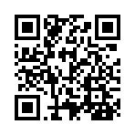
五、第一階段篩選：公告第一階段篩選結果與複查
111.3.31(四)10：00起
公告篩選結果https://www.jctv.ntut.edu.tw/caac/
※申請生對第一階段篩選結果如有疑義，
可於111.4.1(五)前以限時掛號(郵戳為憑)，向本委員會提出複查申請。

Slide 24
六、第二階段複試：報名程序
科技校院
申請生
寄發或網頁公告
複試通知
決定是否應試
受理報名
是
否
是
繳交第二階段複試費用
網路上傳資格審查暨學習歷程備審資料
參加其他招生管道
資格審查
未通過
通過
通知申請生
參加其他招生管道
完成第二階段複試
報名手續

Slide 25
六、第二階段複試：複試費用
第二階段複試費
一般申請生 | 收費標準依複試項目數量而訂(由各科技校院收取) 1項800元；2項以上1,000元
低收入戶 申請生 | 免繳費 | 1.經本招生第一階段(含大考中心)登錄列冊者： →免附證明，即可辦理第二階段報名。 2.未經本招生第一階段(含大考中心)登錄列冊者： →檢附低收入戶或中低收入戶證明文件 併同資格審查資料上傳至各科技校院辦理
中低收入戶 申請生 | 減免60% →1項320元 →2項以上400元
複試費繳費時間及方式，請參閱本簡章「貳、分則」各校系(組)、學程之規定。

Slide 26
六、第二階段複試：網路上傳資格審查暨學習歷程備審資料(1/4)
重要事項
網路上傳資格審查暨學習歷程備審資料起始日期為111年5月5日(四)10：00起，截止日期依各校規定上傳截止日為準
2. 上傳系統開放時間為每日8：00起至21：00止，系統於21：00準時關閉，此時正進行上傳中之學
習歷程備審資料將無法完成上傳!
請申請生特別注意，須預留學習歷程備審資料上傳時間
為避免網路壅塞，請儘早上網完成上傳作業
請參閱簡章附錄五「網路上傳資格審查暨學習歷程備審資料截止日一覽表」
3. 「資格審查資料」及「學習歷程備審資料」繳交，皆以網路上傳為準
4. 上傳資料一經確認後，一律不得以任何理由要求修改，請務必審慎檢視上傳的資料後再進行確認。
5. 若未依規定完成網路上傳資格審查資料及學習歷程備審資料，而致無法報名參加第二階段複試或第二
階段複試項目之學習歷程備審資料成績零分者，不予錄取。

Slide 27
六、第二階段複試：網路上傳資格審查暨學習歷程備審資料(2/4)
網路上傳資格審查【必繳】資料
通過第一階段篩選之申請生，欲參加第二階段複試者，
須將A.學歷證件製成PDF檔案，辦理資格審查。
A.學歷證件(PDF檔)
(A)應屆畢業生：繳交就讀學校之學生證(須蓋有最後一學年第二學期註冊章)。
(B)非應屆畢業生：
a.畢業生繳交畢業證書。
b.肄業生修滿規定年限，因故未能畢業，繳交學校核發之歷年成績單，或附歷年成績單之修業證明書、轉學證明書或休學證明書。
c.本國籍學生持有外國高級中學學歷證件，經我國駐外機構驗證屬實者。
d.大陸地區學歷之採認，依「大陸地區學歷採認辦法」規定辦理。
於各校規定上傳截止日前，將學歷證件製成PDF檔案(不得上傳影音檔)，檔案大小以4MB為限，至「資格審查暨學習歷程備審資料上傳系統」上傳至「學歷證件欄內」。
上傳資料一經確認後，一律不得以任何理由要求修改，請務必審慎檢視上傳的資料後再進行確認。

Slide 28

六、第二階段複試：網路上傳資格審查暨學習歷程備審資料(3/4)
網路上傳學習歷程備審資料
申請生依簡章分則各校系(組)、學程所訂之參採項目(項目對照表請參閱簡章p12)及上傳檔案件數上限，於規定截止日前，完成「勾選學習歷程中央資料庫上傳」或「自行上傳學習歷程備審資料(PDF)」
上傳模式
☑具有中央資料庫學習歷程檔案(EP)
(111應屆畢業生)
☑第一階段報名勾選同意釋出EP至本委員會
未具有中央資料庫學習歷程檔案(非111應屆畢業生)
具有EP但未於第一階段報名勾選同意釋出EP至本委員會
以勾選方式，擇一選擇使用EP或採用自行上傳PDF檔案方式。
上傳模式一經確定送出後，即不得再更改，上傳系統將依申請生選擇上傳模式收集學習歷程備審資料。
上傳模式為「自行上傳PDF檔案」
由申請生製作PDF格式檔案並自行將檔案整合後，上傳至對應的「B.課程學習成果」、「C.多元表現」二欄
二欄各別檔案大小總和，以「上傳檔案件數上限」乘以4 MB為限。
項目 | 上傳檔案件數上限 | 未使用學習歷程中央資料庫之申請生檔案容量上限
B.課程學習成果 | 1件 | 4MB
C.多元表現 | 4件 | 16MB

Slide 29
六、第二階段複試：網路上傳資格審查暨學習歷程備審資料(4/4)
網路上傳學習歷程備審資料
注意事項：
資格審查暨學習歷程備審資料上傳期間，如申請生對第五學期修課紀錄、第五至六學期之課程學習成果及多元表現等檔案內容有疑義者，除應儘速向就讀學校反映外，申請生仍須依各校規定之上傳截止日前完成資格審查暨學習歷程備審資料上傳及確認作業，避免影響自身權益。
申請生須於上傳截止日前，完成網路上傳資格審查暨學習歷程備審資料「確認」作業。
完成確認後，系統即產生「資格審查暨學習歷程備審資料上傳確認表」，申請生應自行下載
存檔，嗣後申請生對資格審查暨學習歷程備審資料上傳相關事項提出疑義申請時，應提示
「資格審查暨學習歷程備審資料上傳確認表」，未提示者一律不予受理。
申請生如未備齊各校系(組)、學程要求之學習歷程備審資料，仍可參加複試，但成績將可能受到影響。

Slide 30
六、第二階段複試：複試項目
複試項目由各招生學校自訂，包含：
1.學習歷程備審資料 | 5.英文能力測驗
2.面試 | 6.中/英文筆試
3.術科測驗 | 7.評量測驗…等
4.筆試
※請參閱簡章分則「招生學校系(組)、學程一覽表」

Slide 31
七、錄取及公告：公告正、備取生名單
由各招生學校決定最低錄取標準，甄試總成績未達最低錄取標準者，雖有缺額，亦不予錄取。
甄試總成績相同時，則依各校系(組)、學程所訂「甄試總成績計算方式及同分參酌順序」之規定，決定錄取優先順序。錄取結果之正取生不得增額錄取，備取生遞補順序不得相同。
第二階段複試項目中任何一項成績為零分者，不予錄取。
甄試結果及相關注意事項，由各科技校院通知申請生。

Slide 32
八、錄取報到注意事項：第一階段正取生報到規定
本階段報到期限至111.6.16(四)12：00截止。
正取生須於本階段規定期限內，依各所錄取學校規定時間及方式辦理報到手續，逾期或未依規定方式完成報到者，視為放棄錄取資格且不得異議。
錄取多所校系(組)、學程時，最多擇1校系(組)、學程報到。
已辦理報到欲至另1校系(組)、學程報到者，應先至原報到校系(組)、學程聲明放棄錄取資格，才可至另1校系(組)、學程報到。
辦理聲明放棄後，不得再要求恢復已聲明放棄校系(組)、學程之報到資格。

Slide 33
八、錄取報到注意事項：第一階段備取生報到規定
獲錄取學校通知備取遞補者，應依所錄取學校規定時間及方式辦理報到手續。
※逾期或未依規定方式完成報到者，視為放棄備取遞補資格且不得異議。
備取生應密切注意各錄取學校遞補報到通知，與網站公告之備取遞補名單及報到時間。
※如未接獲通知或有任何疑問請逕洽各校，以免權益受損。
本階段報到截止後，已完成報到之錄取生，除辦理科技校院之第二階段其他校系(組)、學程備取遞補報到者，得於第二階段報到截止時間前，向已報到之校系(組)、學程聲明放棄錄取資格，否則不得聲明放棄已報到校系(組)、學程之錄取資格。

Slide 34
八、錄取報到注意事項：第二階段報到
第二階段報到期限為111.6.16(四)13：00〜111.6.18(六)17：00止，
共分7梯次統一時段。
依第一階段「備取生報到規定」、「聲明放棄錄取資格規定」及各所錄取學校規定時間及方式，僅辦理備取生遞補報到及聲明放棄錄取資格。
第1梯次： | 111年6月16日(四) | 13：00〜17：00
第2梯次： | 111年6月16日(四) | 18：00〜21：00
第3梯次： | 111年6月17日(五) | 08：00〜12：00
第4梯次： | 111年6月17日(五) | 13：00〜17：00
第5梯次： | 111年6月17日(五) | 18：00〜21：00
第6梯次： | 111年6月18日(六) | 08：00〜12：00
第7梯次： | 111年6月18日(六) | 13：00〜17：00

Slide 35
八、錄取報到注意事項
獲大學個人申請入學招生分發錄取之申請生，欲辦理科技校院四技申請入學招生錄取報到者， 須於111.6.18(六)前依111學年度大學個人申請入學招生簡章放棄入學資格之處理規定， 向分發錄取之大學聲明放棄「大學個人申請入學招生」之入學資格，並依錄取之科技校院規定報到時間及方式辦理本招生之報到。
如經所報到之科技校院發現違反此規定者，即由報到之科技校院取消申請生於本招生該校系(組)、學程之錄取資格，申請生不得異議。
第二階段報到截止後，即結束本招生錄取報到作業，各校系(組)、學程不再辦理錄取報到或已報到後聲明放棄錄取資格作業；
已完成報到之錄取生，一律不得再參加111學年度之大
學考試入學分發招生及四技二專聯合登記分發招生委
員會之招生。
學測報考
大學繁星推薦 名額 16,178
20%
大學個人申請 名額 55,810
四技申請入學 名額 8,037
70%
10%

Slide 36
九、註冊入學注意事項
已完成報到之錄取生，應持符合入學資格之學歷(力)證件正本，依各校規定之時間及方式辦理註冊手續。
註冊時未能提出相關學歷(力)證明或報考資格不符規定者，取消其錄取及入學資格。

Slide 37

十、申訴處理
第一階段篩選
過程或結果有疑義者，
得備妥相關資料於
111.4.1(五)前
以限時掛號
向本委員會提出申訴
第二階段複試
過程或結果有疑義者，
應於於111.6.21(二)前，
以限時掛號
逕向各該校提出申訴

Slide 38
111學年度四技申請入學
系統操作說明(一)
集體報名系統

Slide 39
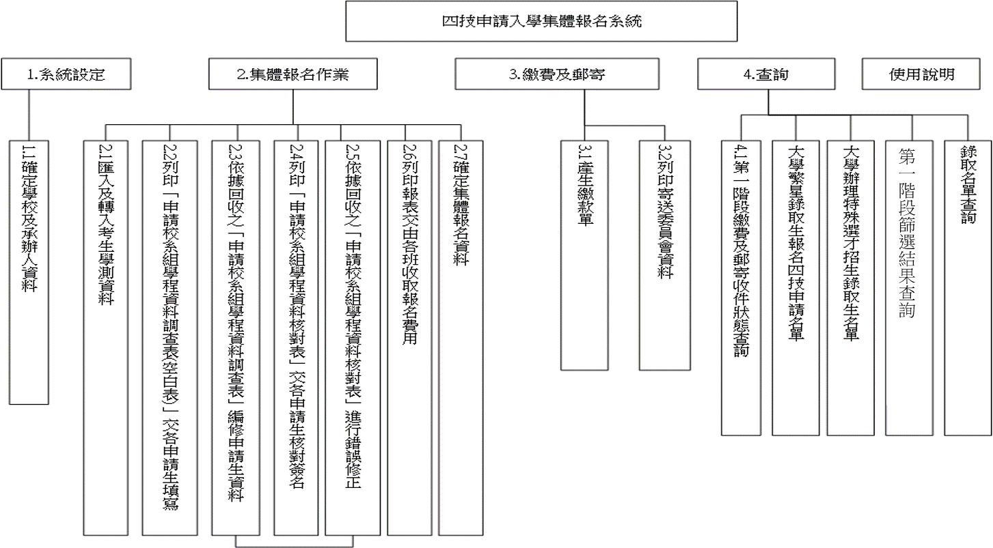
系統架構圖
1.1至2.6提早於111年3月7日(一)10:00起開放
2.7之後功能依簡章規定於111年3月21日(一)10:00起開放

Slide 40
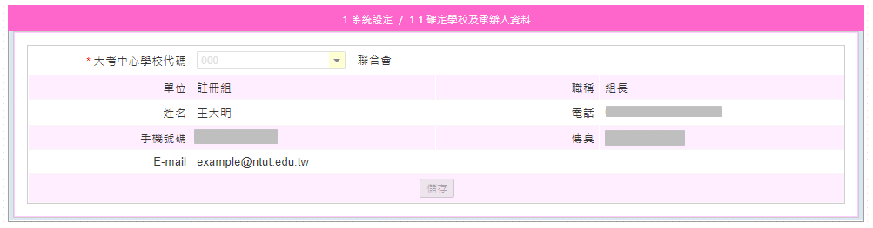
1.1確定學校及承辦人資料
1
請選擇貴校之大考中心代碼
2
請確認承辦人資料是否無誤後，請按儲存鍵
※如需更改承辦人資料，請至「報名試務單位基本資料維護系統」登入修改。

Slide 41
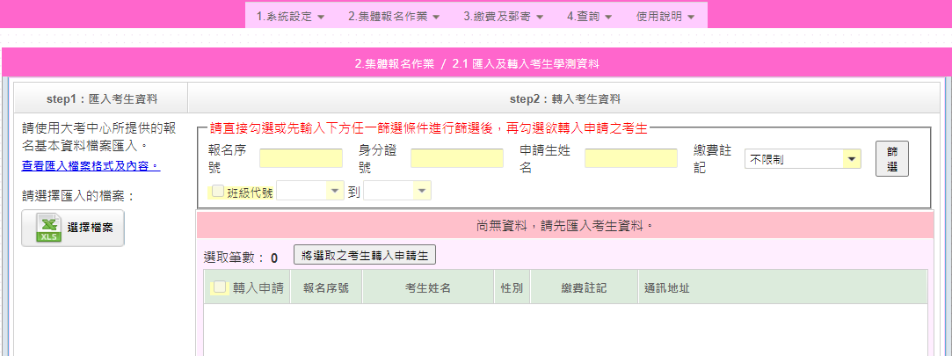
2.1「匯入」及「轉入」考生學測資料
1
匯入考生資料
2
轉入考生資料
★請先完成左欄「step1匯入考生資料」後，再進行右欄「step2轉入考生資料」

Slide 42
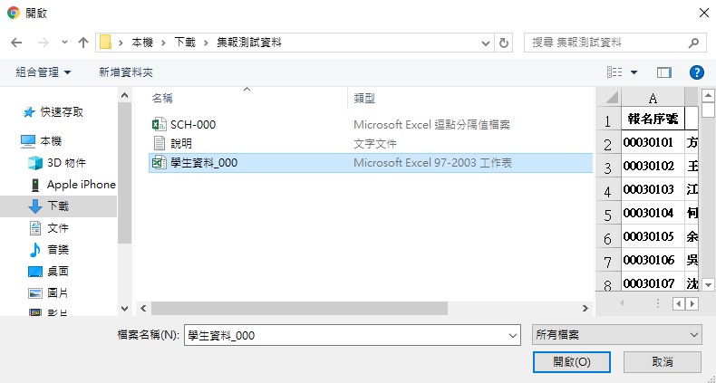
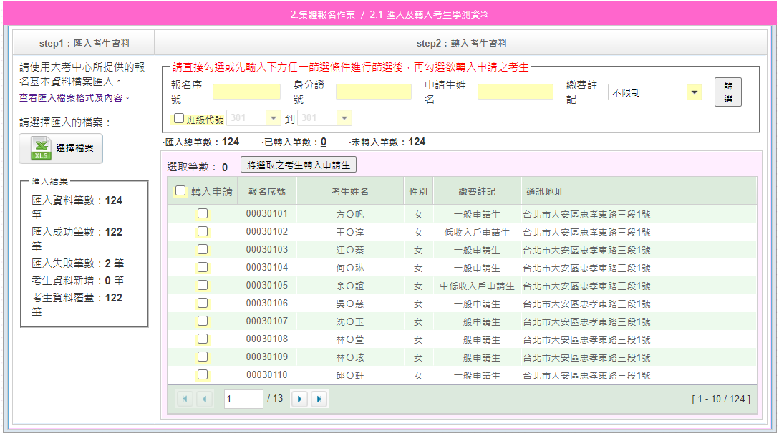
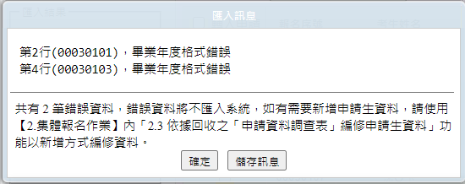
2.1「匯入」及「轉入」考生學測資料：step1.匯入考生資料
1
匯入考生資料
★★匯入時請注意★★
1.請使用大考中心所提供之基本資料檔案匯入(檔名ex：BAS999.xls)
2.檔案格式須為Excel97-2003(.xls)
如檔案為其他版本，請自行另存新檔，存檔類型選擇Excel97-2003
匯入錯誤，請重新檢視、匯入
←匯入後，
將顯示匯入結果

Slide 43
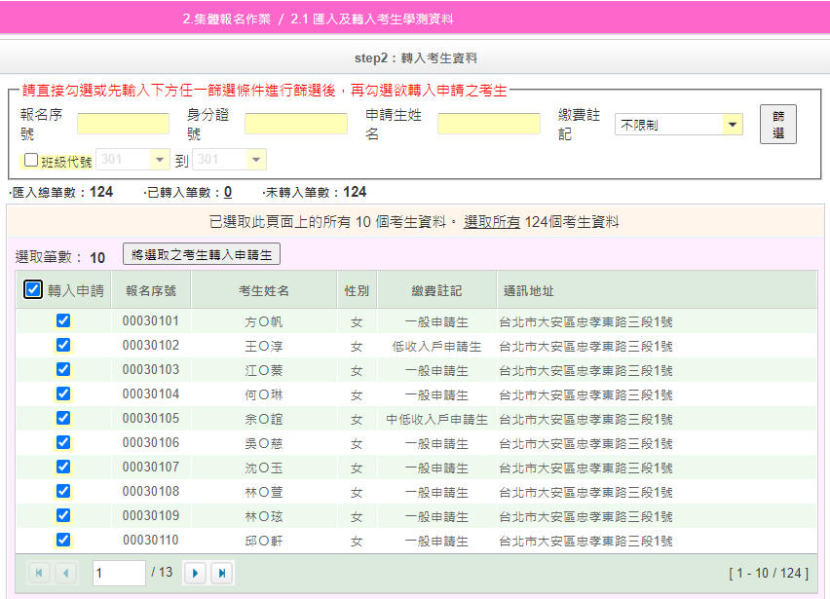
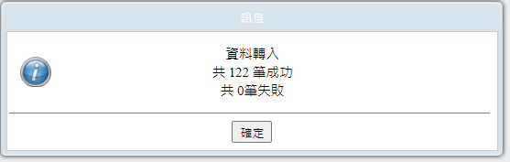
2.1「匯入」及「轉入」考生學測資料：step2.轉入考生資料
匯入考生資料後，請將欲報名本招生之考生資料「轉入」
方法1：一次勾選全部轉入
1.先勾選「轉入申請」
此頁面之10筆資料
↓
2.點選頁面中央的
「選取所有」
↓
3.點選「將選取之考生轉入申請生」
↓
4.出現轉入成功訊息
2
3
4
1

Slide 44
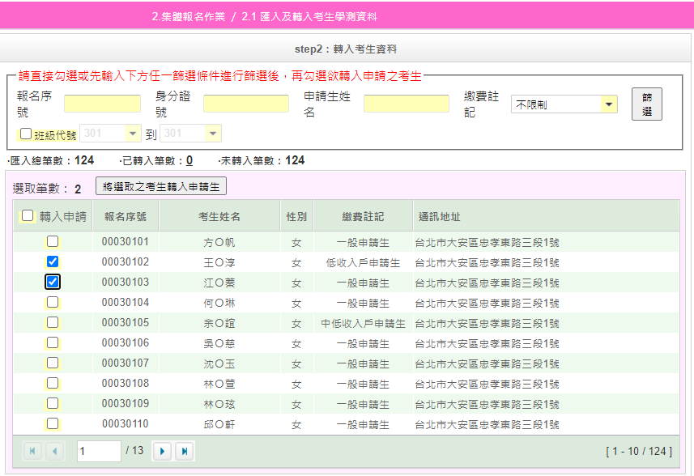
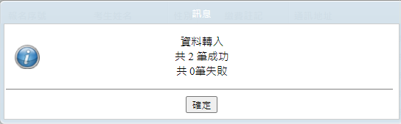
2.1「匯入」及「轉入」考生學測資料：step2.轉入考生資料
匯入考生資料後，請將欲報名本招生之考生資料「轉入」
方法2：單筆勾選轉入
1.先勾選欲轉入之申請生↓
2.點選「將選取之考生轉入申請生」
↓
3.出現轉入成功訊息
2
1
3

Slide 45
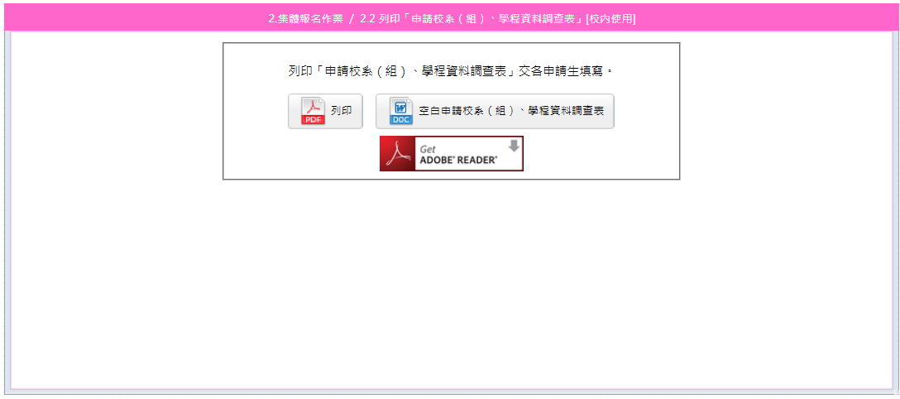
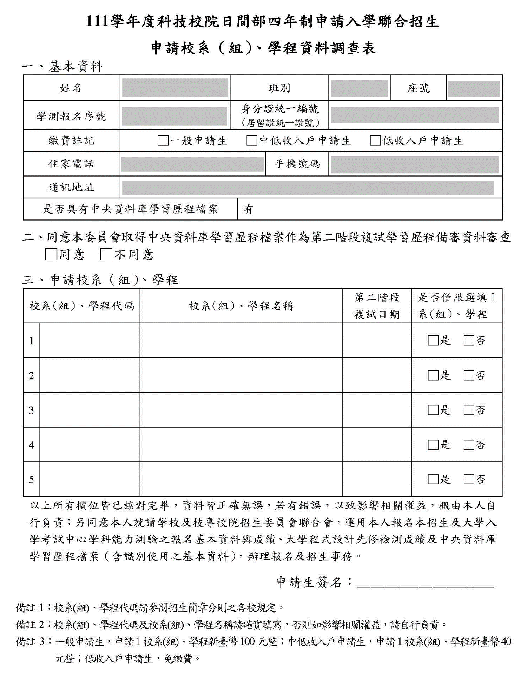

2.2列印「申請校系(組)、學程資料調查表」
完成2.1轉入申請生資料後，請選擇「列印(PDF)」
調查表的「一、基本資料」會由系統帶入2.1已轉入之申請生資料
111學年度參採學習歷程，申請生須於第一階段報名時，登錄是否同意本委員會取得其中央資料庫學習歷程檔案作為第二階段複試學習歷程備審資料審查

Slide 46
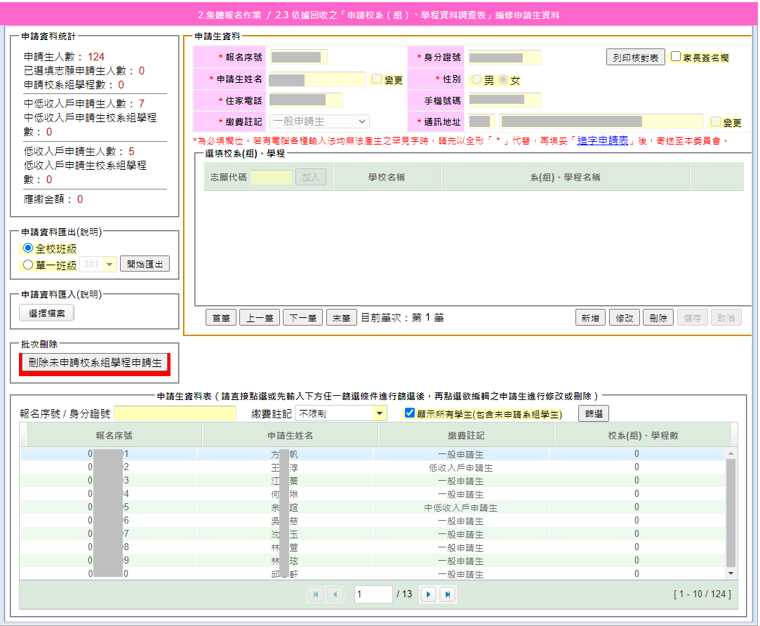
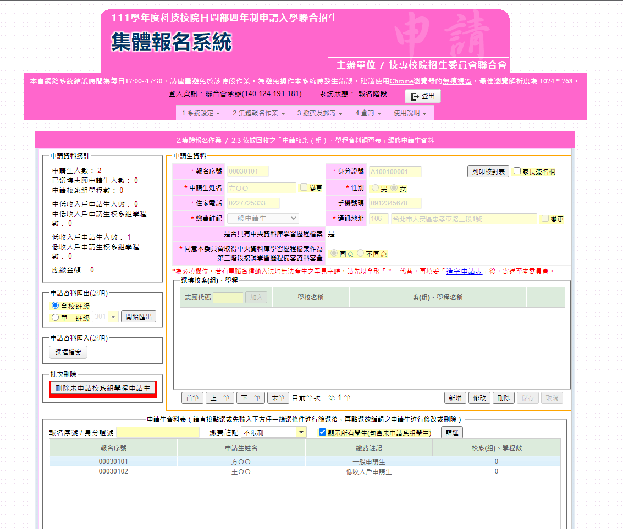
2.3 依據回收之「申請校系組學程資料調查表」編修申請生資料(1/4)
步驟1.
申請資料匯出
步驟2.
申請資料匯入
步驟3.
編修申請生資料
1
3
2
申請生資料編輯區
3
申請生查詢、搜尋區

Slide 47
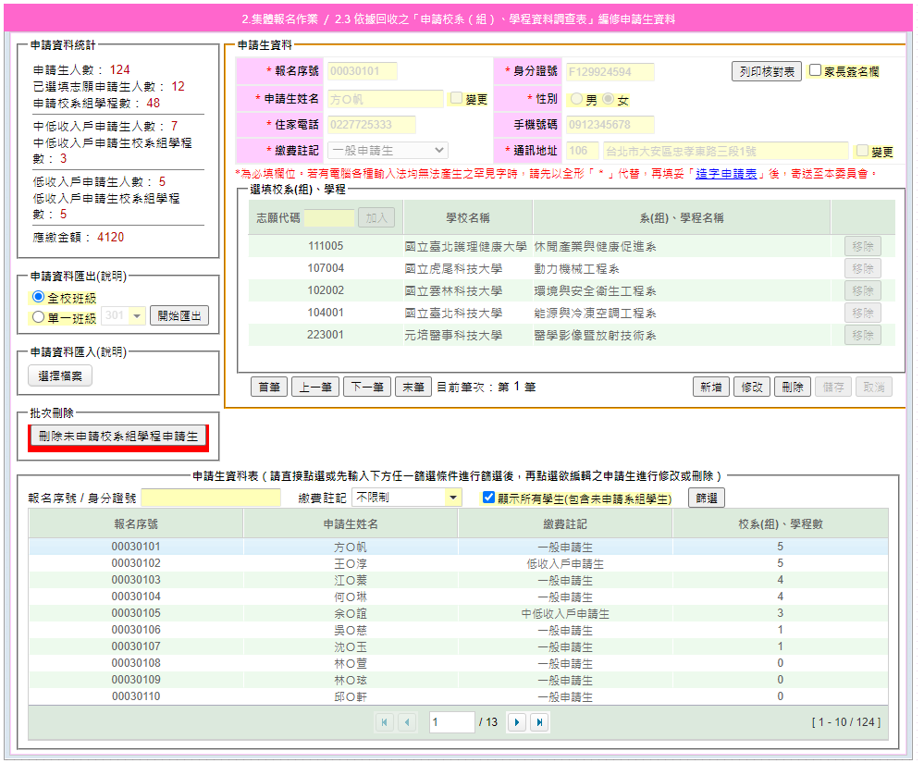
2.3 依據回收之「申請校系組學程資料調查表」編修申請生資料(2/4)
1
步驟1.
申請資料匯出
1.請先從系統匯出「申請資料(excel)」
↓
2.依照申請生填完之調查表，進行「申請資料(excel)」檔案編輯
↓
3.另存新檔，存檔類型選擇「CSV(逗號分隔)」
2
步驟2.
申請資料匯入
1.匯入前，請再次檢視「欄位型態」和資料是否正確
2.請以「CSV(逗號分隔)」檔案格式匯入
3.匯入完成後，可於「申請資料統計」檢視人數、學程數、金額

Slide 48
2.3 依據回收之「申請校系組學程資料調查表」編修申請生資料(3/4)
步驟3.
編修申請生資料
如欲加入新的申請生，請按「新增」後，輸入申請生資料
如欲刪除舊有的申請生，請於該名申請生之資料編輯區，點選「刪除」
如欲修改申請生資料，請於申請生資料編輯區，點選「修改」，即可編修資料
申請生資料編輯區
1.輸入報名序號或身分證號
2.點選「篩選」
3.點選「該名申請生」，上方會出現申請生資料
申請生查詢、搜尋區

Slide 49
2.3 依據回收之「申請校系組學程資料調查表」編修申請生資料(4/4)
步驟3.
編修申請生資料
編修完後，請確認申請資料統計是否正確。
前往2.4列印核對表前，請先批次刪除「未申請校系組學程之申請生」

Slide 50
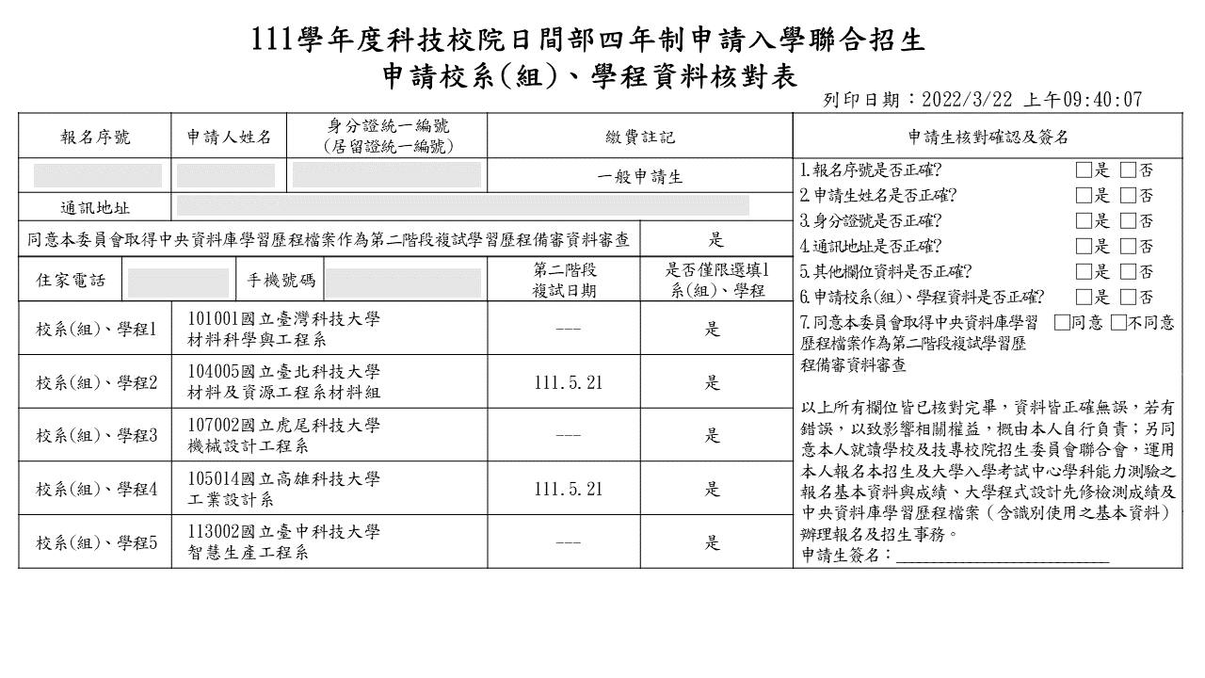
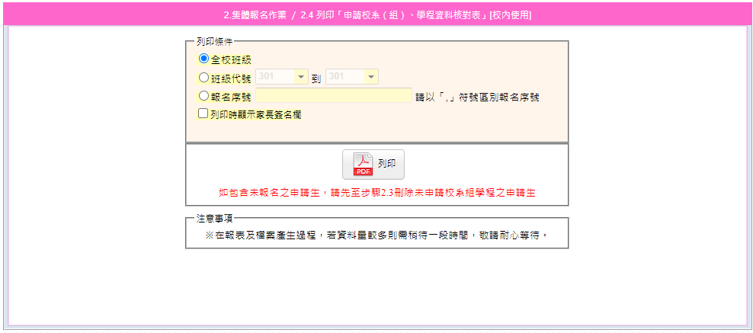

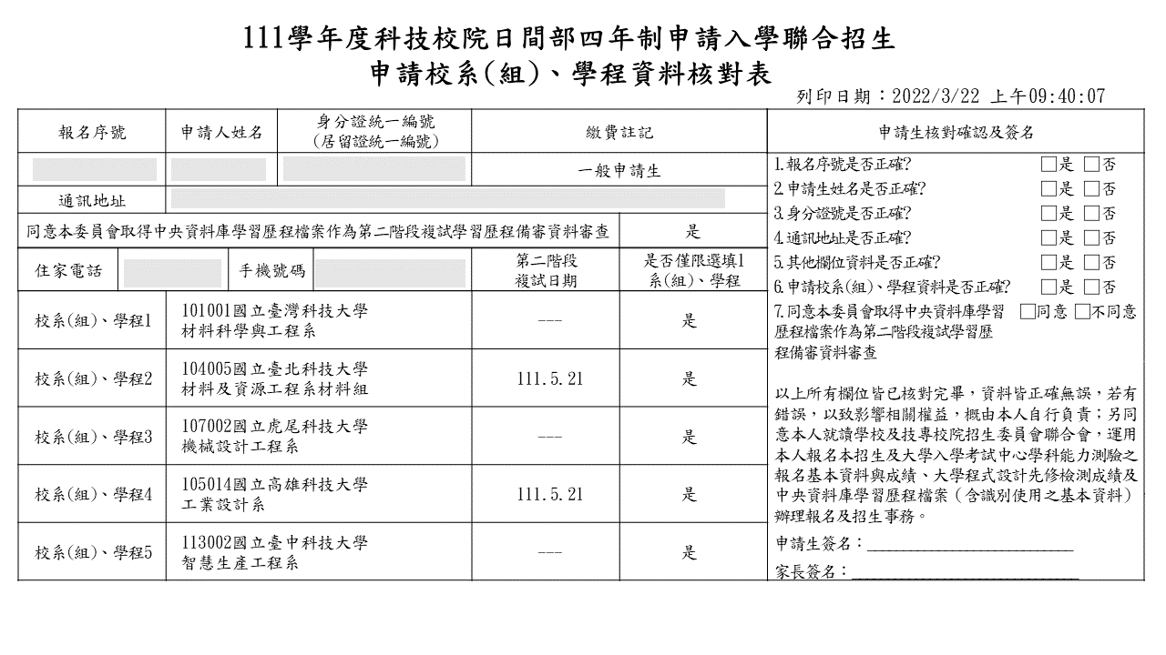
2.4 列印「申請校系(組)、學程資料核對表」[校內使用]

Slide 51
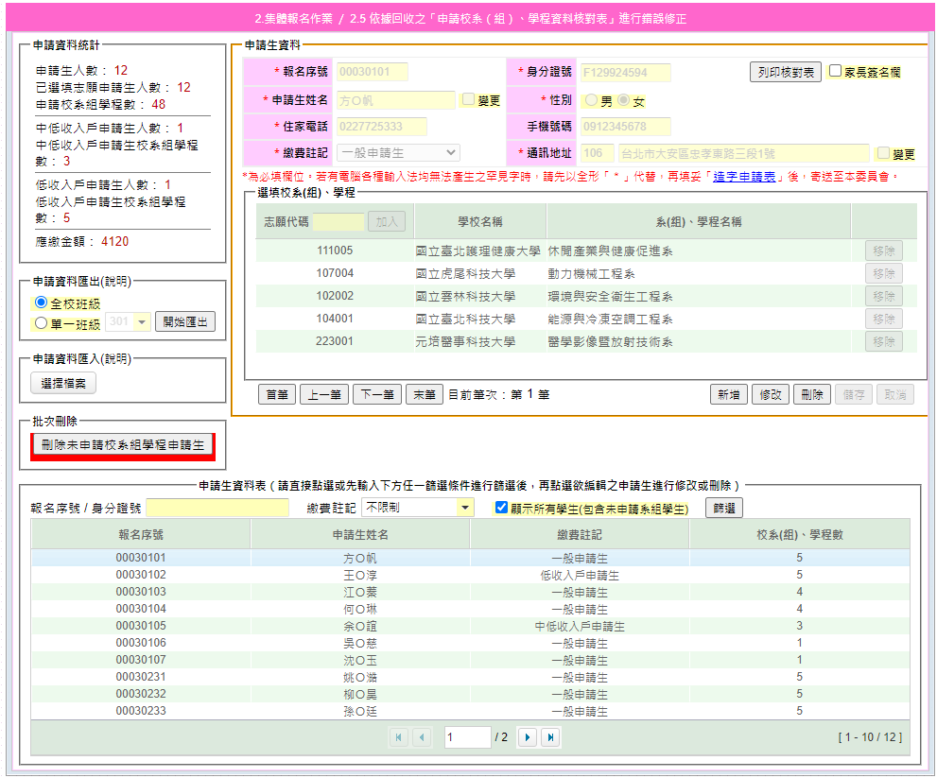
2.5 依據回收之「申請校系(組)、學程資料核對表」進行錯誤修正
回收申請生簽章後之核對表，請確認是否與系統內申請資料一致
如需修改，請至2.5進行編修，操作頁面和方式同2.3
編修完畢後，
請再次列印核對表，交由申請生簽名確認

Slide 52
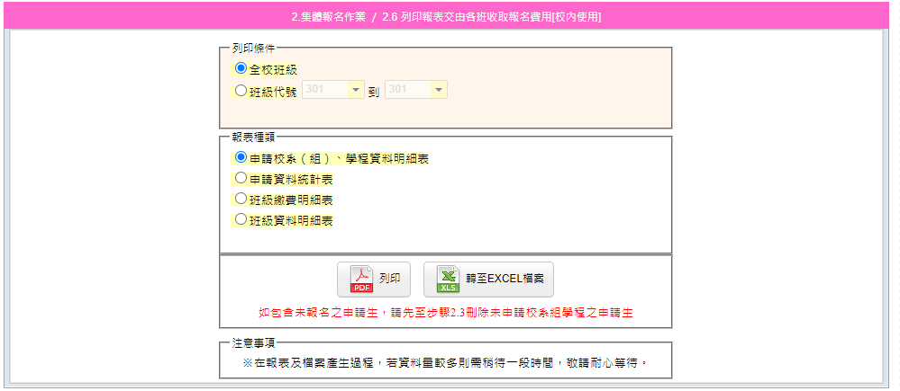
2.6 列印報表交由各班收取報名費用[校內使用](1/2)
1
2
3
4

Slide 53
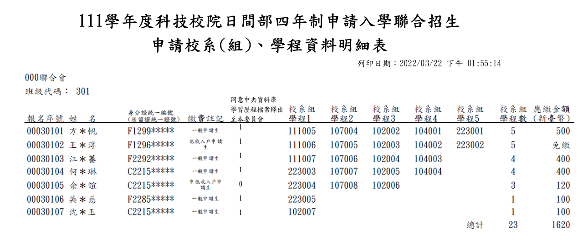
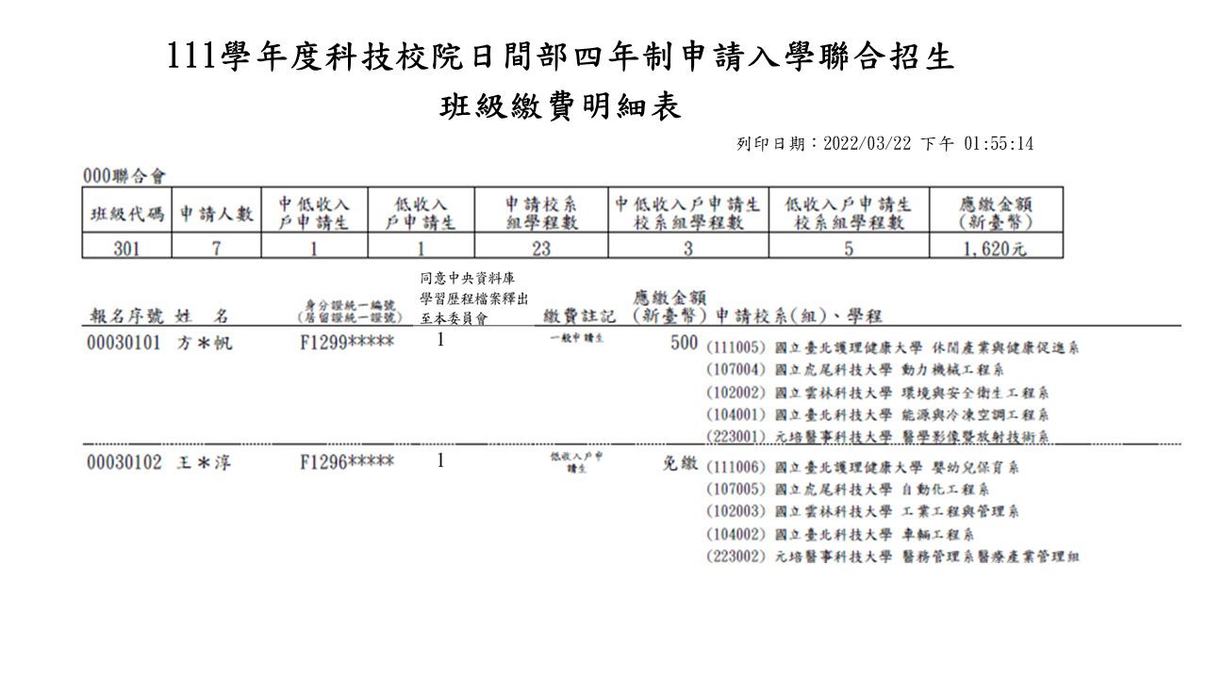
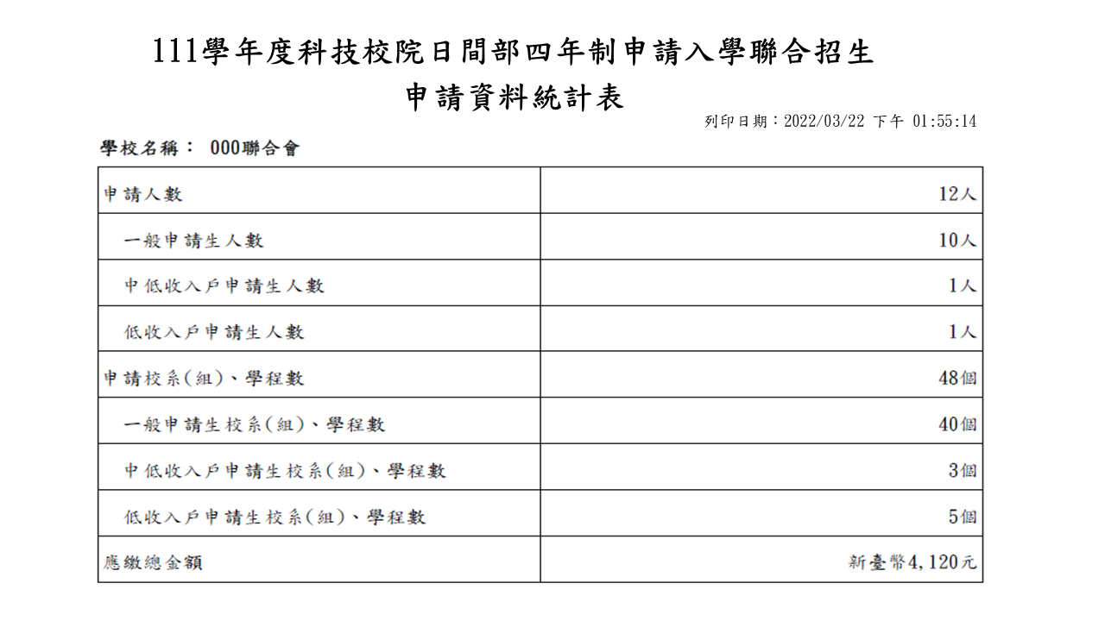
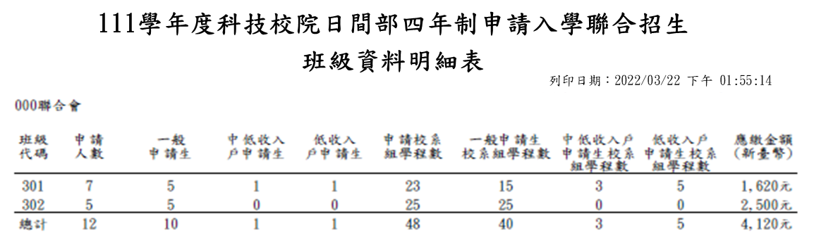
2.6 列印報表交由各班收取報名費用[校內使用](1/2)
列印表單樣張
1
3
2
4

Slide 54
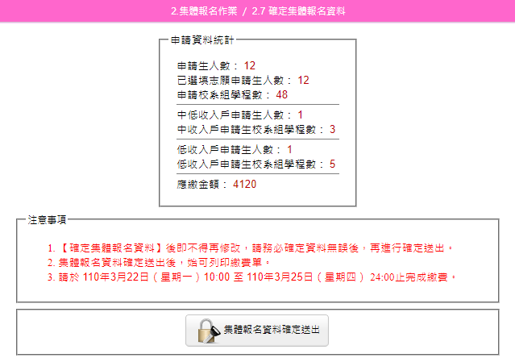
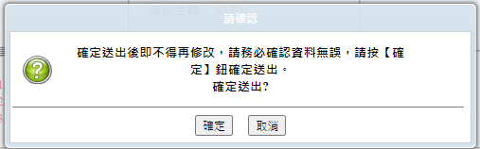
2.7 確定集體報名資料
列印繳費單前，須先進行報名資料確定送出。
1.【確定集體報名資料】後即不得再修改，請務必確定資料無誤後，再進行確定送出。
2.集體報名資料確定送出後，始可列印繳費單。
3.請於111年3月21日(星期一)10:00至111年3月24日(星期四)24:00止完成繳費。
確認送出後，即不得再進行任何修改。請務必確認報名資料無誤後，再進行確認!

Slide 55
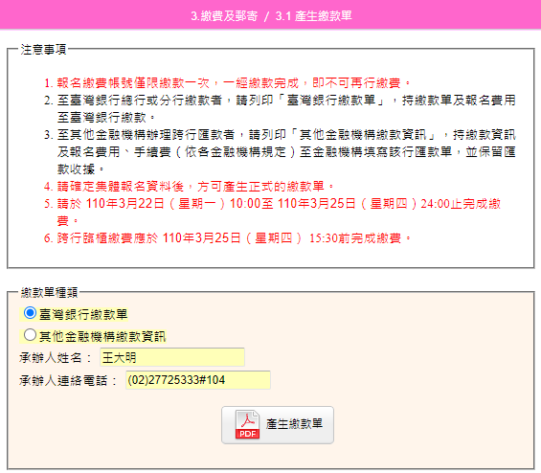
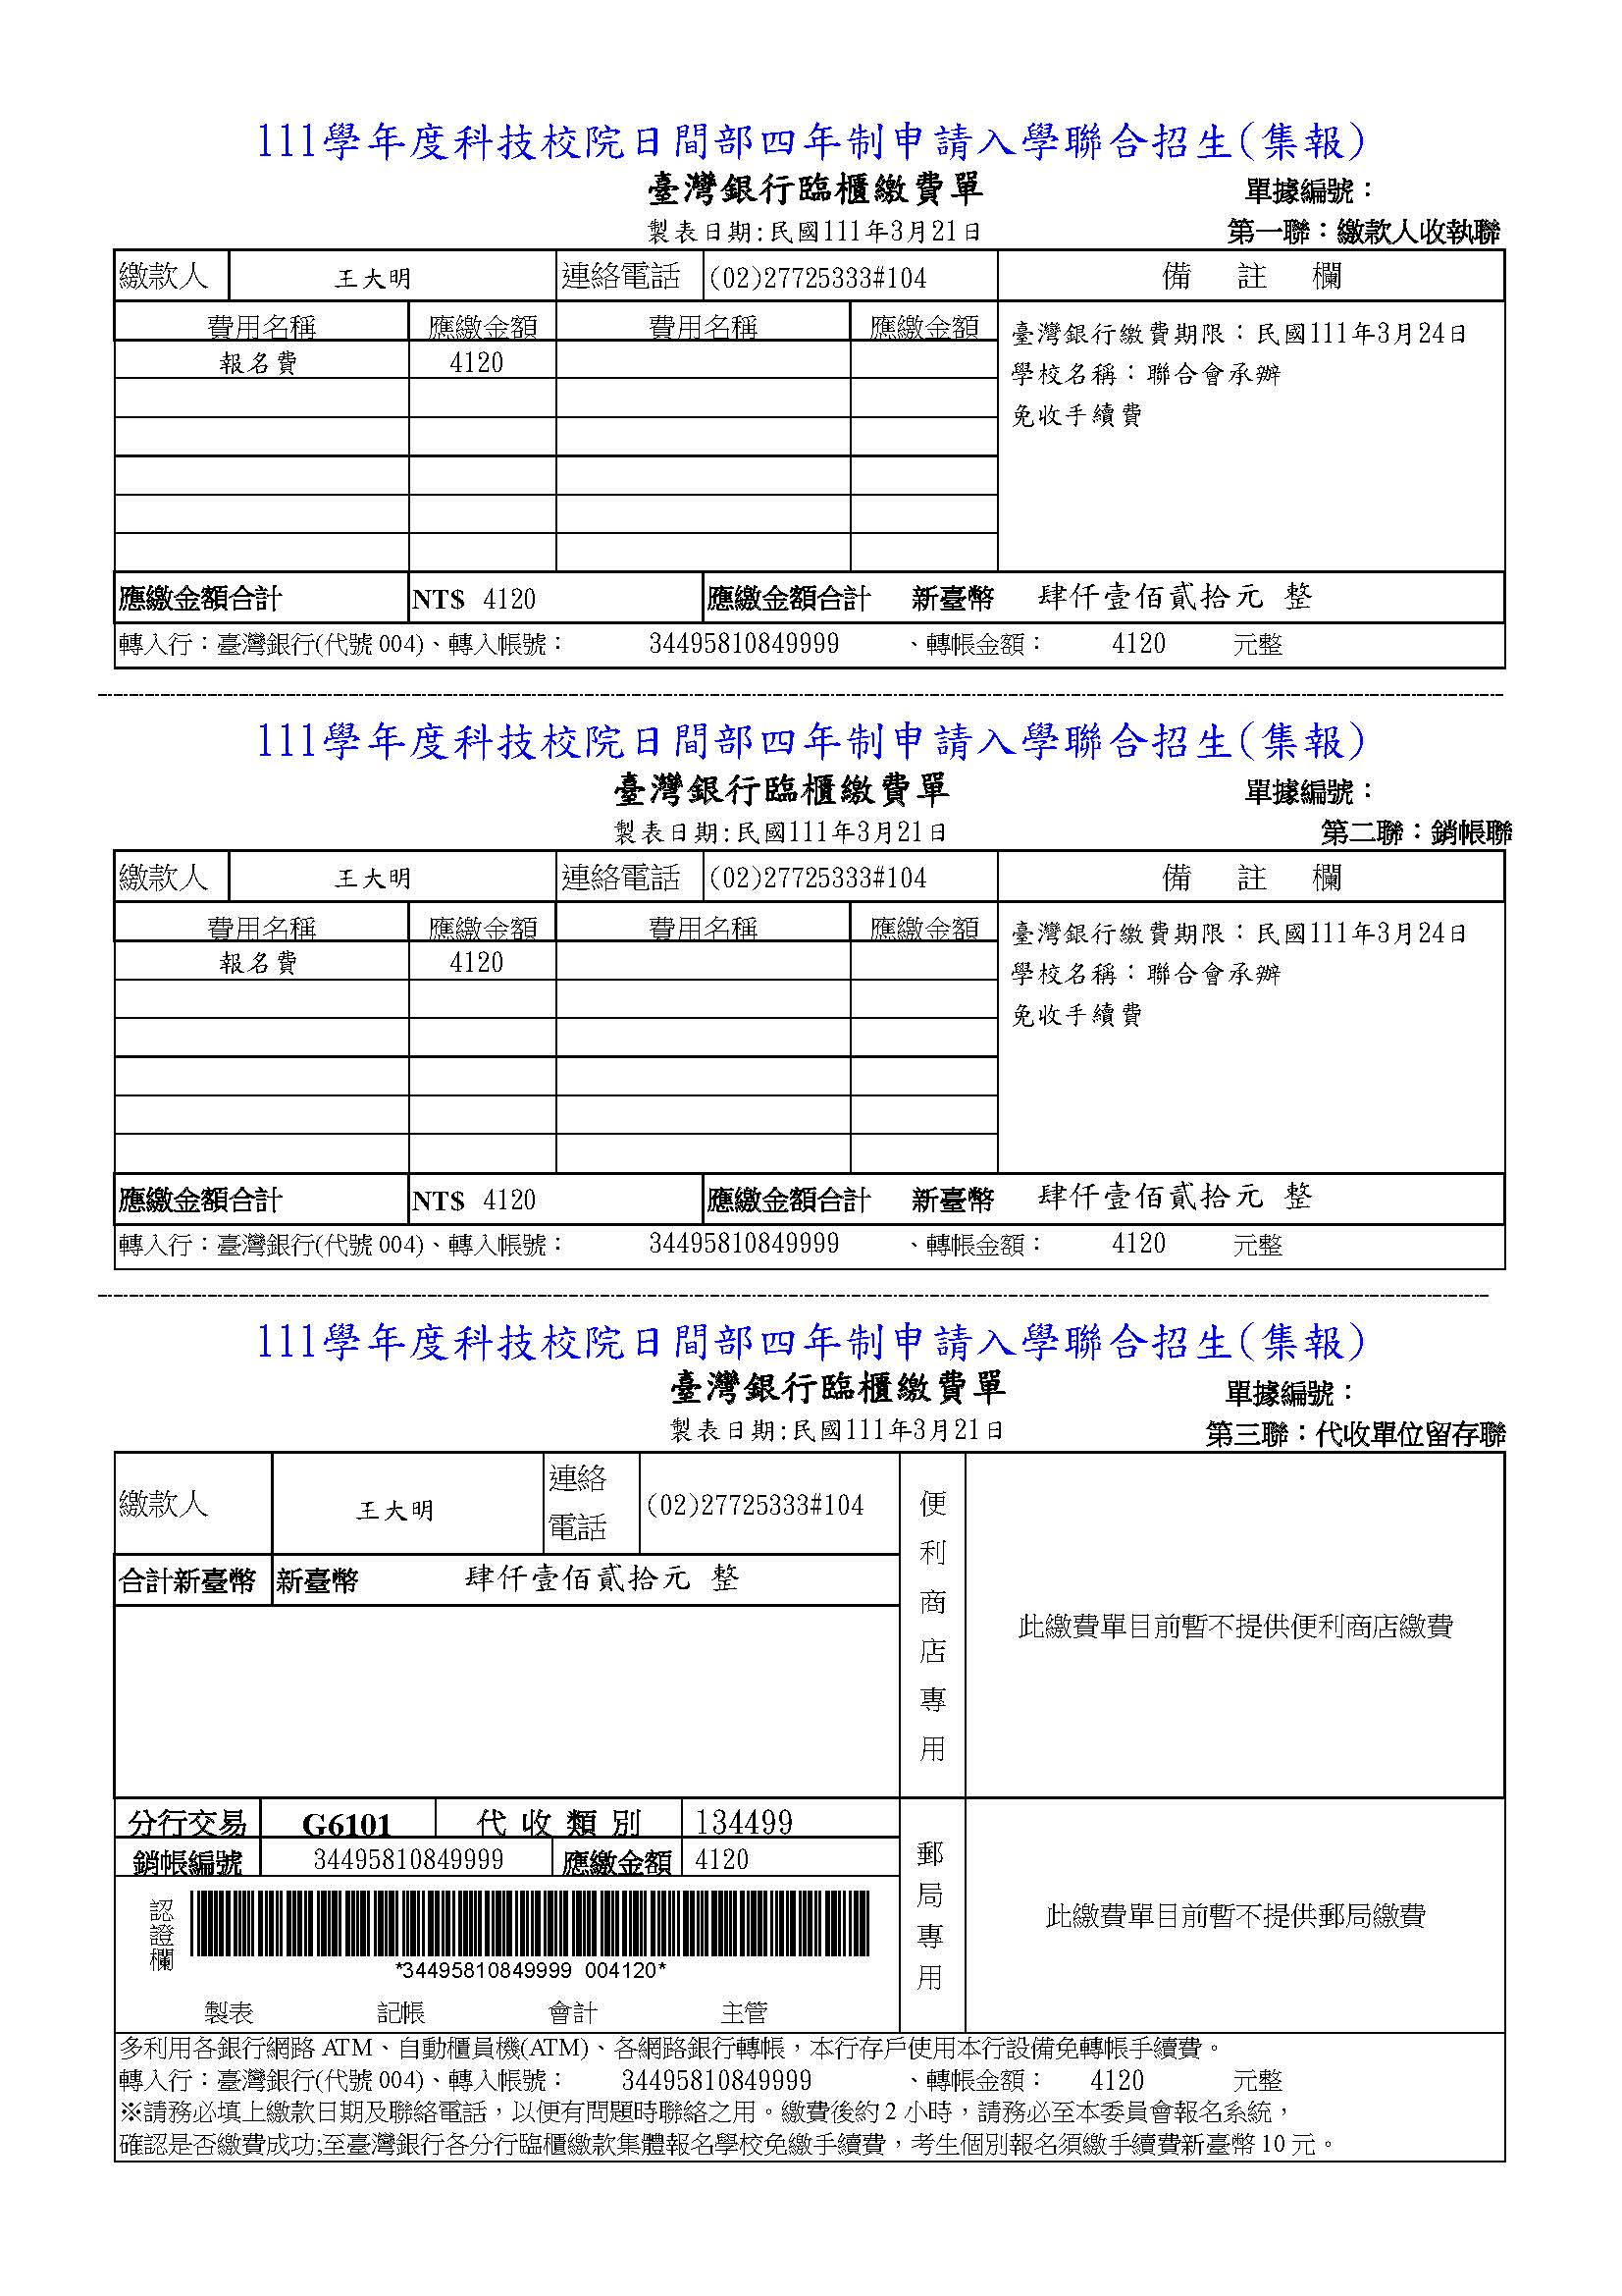
3.1 產生繳款單
4.請確定集體報名資料後，方可產生正式的繳費單。
5.請於111年3月21日(星期一)10:00至111年3月24日(星期四)24:00止完成繳費。
6.跨行臨櫃繳費應於111年3月24日(星期四)15:30前完成繳費。
請於111年3月21日(一)10:00起至111年3月24日(四)24:00止完成繳費。
跨行臨櫃繳款應於111年3月24日(四)15:30前完成繳費。

Slide 56
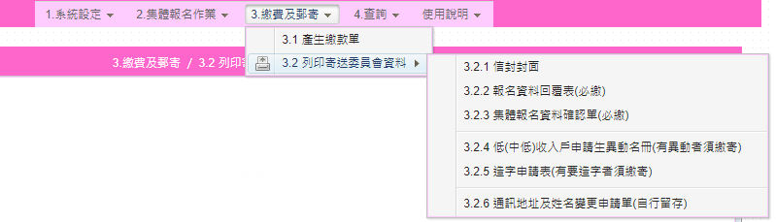

3.2 列印寄送委員會資料
請於111年3月25日(五)17:00前，
將必繳資料【3.2.2報名資料回覆表】及【3.2.3集體報名資料確認單】
列印核章後，以限時掛號郵寄至本委員會。
*有異動或造字者須繳寄【3.2.4】及【3.2.5】，無則免繳。

Slide 57
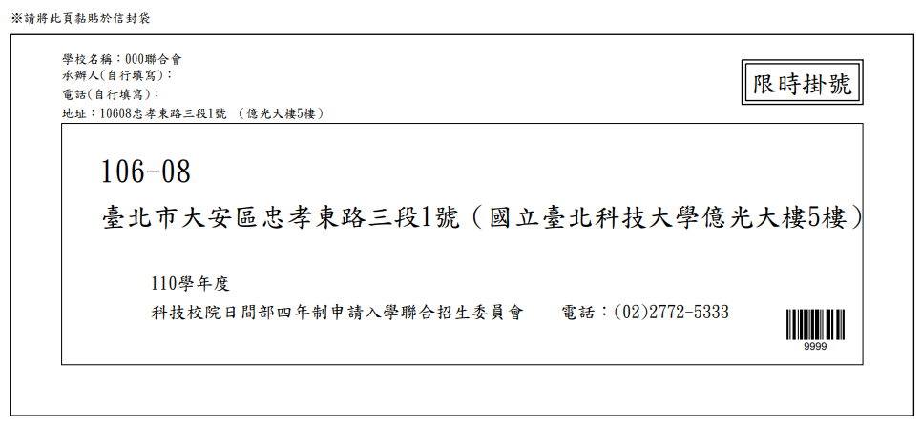
3.2 列印寄送委員會資料：3.2.1信封封面
請將此頁貼在信封封面寄出
106344

Slide 58
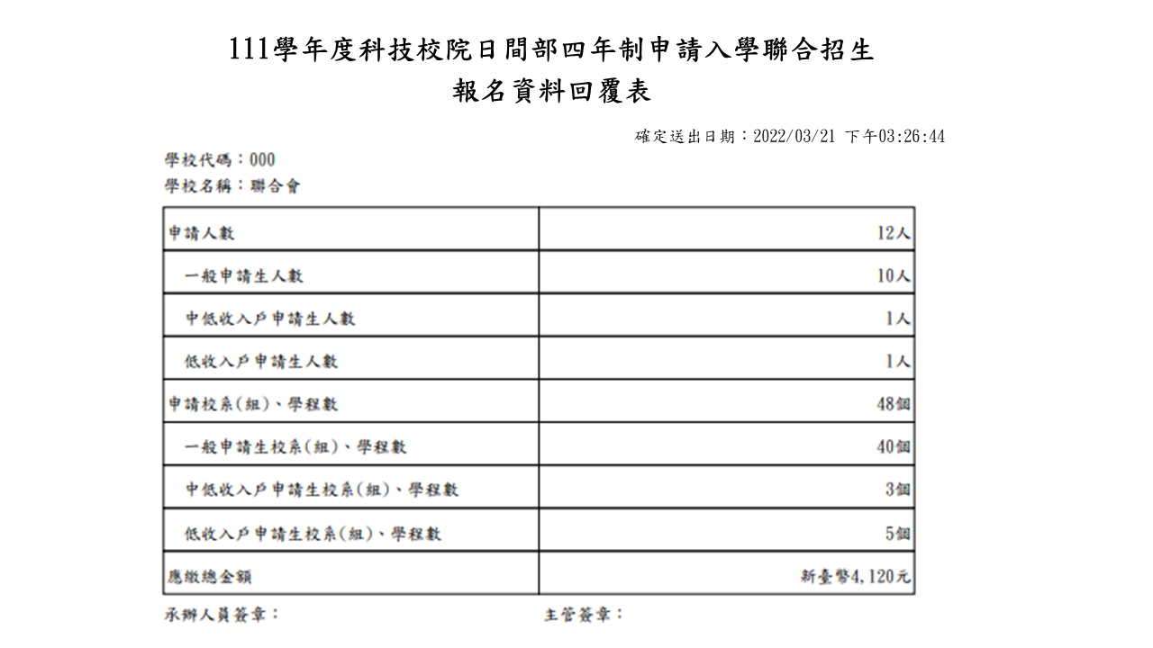
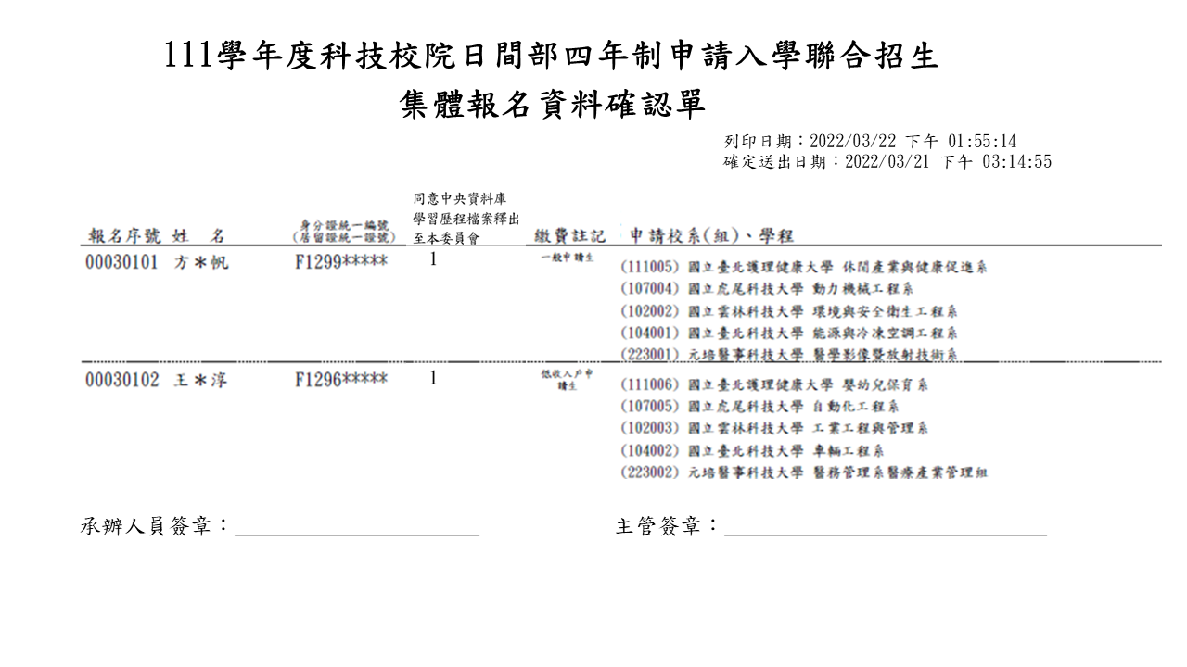
3.2 列印寄送委員會資料：必繳資料(3.2.2、3.2.3)
☑必繳文件1
3.2.2 報名資料回覆表
☑必繳文件2：
3.2.3 集體報名資料確認單

Slide 59
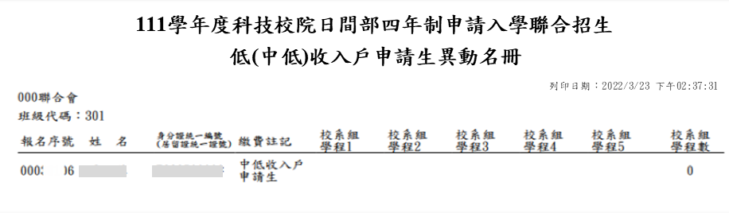
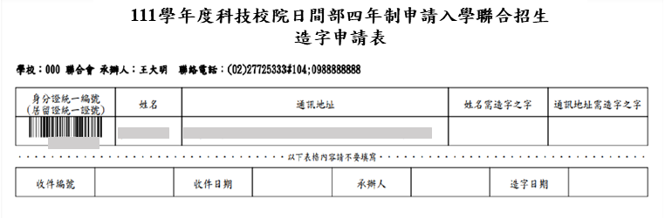
3.2列印寄送委員會資料：有異動者，須繳寄資料
3.2.4 低(中低)收入戶申請生異動名冊
3.2.5 造字申請表

Slide 60
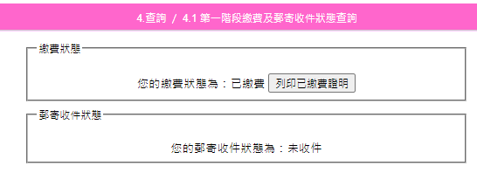
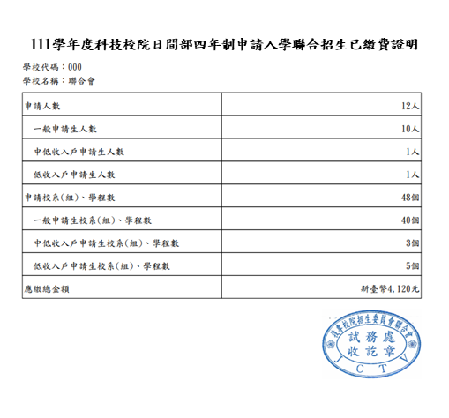
4.1 第一階段繳費及郵寄收件狀態查詢

Slide 61
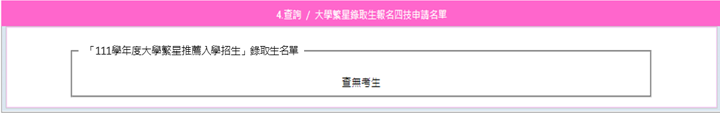
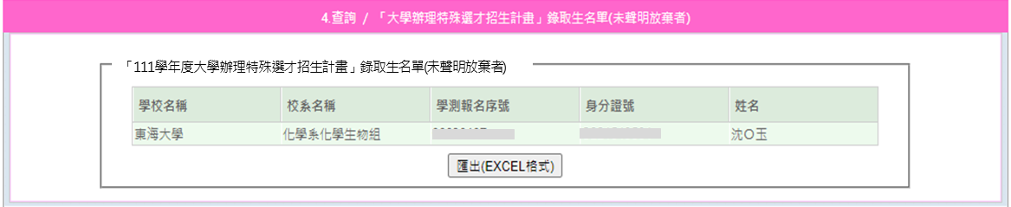
4.查詢：其他管道錄取生報名四技申請名單
大學繁星錄取生報名四技申請名單
「大學辦理特殊選才招生計畫」錄取生名單(未聲明放棄者)

Slide 62
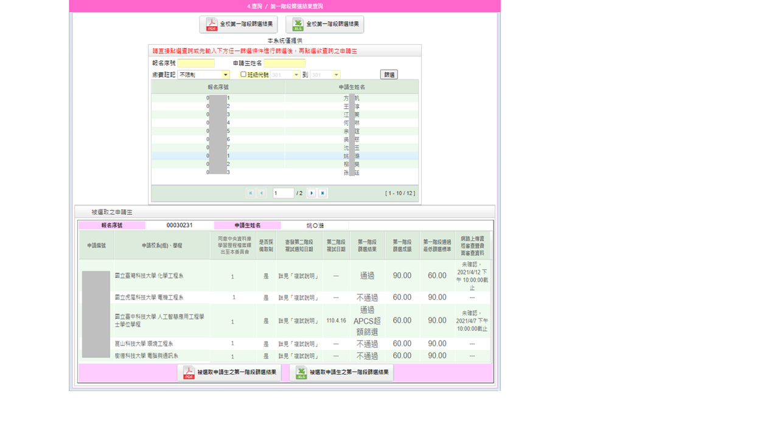
4. 查詢：第一階段篩選結果查詢(1/2)
可查詢申請生是否完成網路上傳資格審查暨學習歷程備審資料
此欄會依據申請生是否完成上傳及該校系組學程上傳截止日而變動

Slide 63
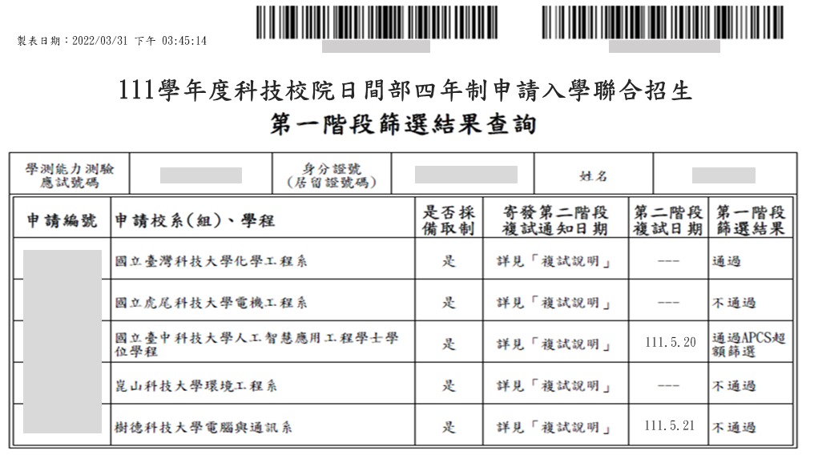
4 查詢：第一階段篩選結果查詢(2/2)
全校第一階段篩選結果(PDF)
全校第一階段篩選結果(Excel)

Slide 64
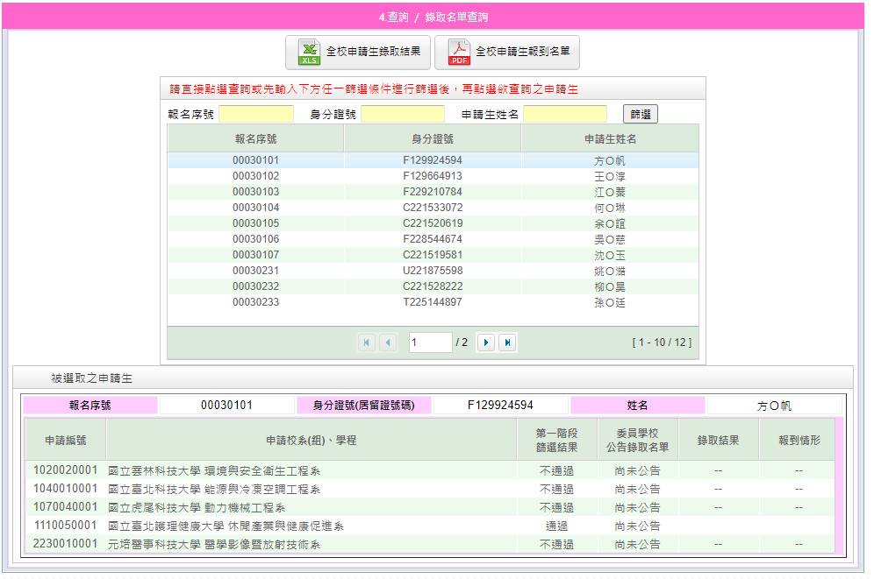
4. 查詢：錄取名單查詢(1/2)
可查詢所屬申請生之報到情形
此欄會依據各校公告錄取名單時間及報到進度而變動

Slide 65
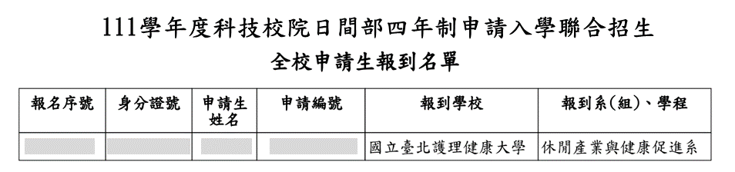
4. 查詢/錄取名單查詢(2/2)
全校申請生錄取結果(Excel)
全校錄取生報到名單(PDF)

Slide 66
111學年度四技申請入學
系統操作說明(二)
個別報名系統

Slide 67
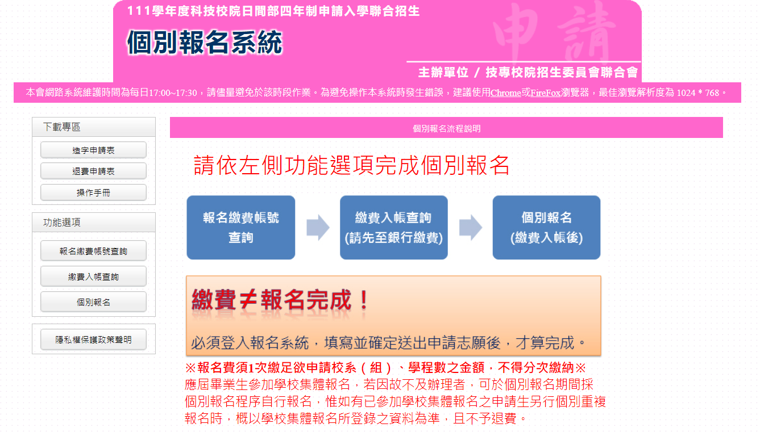
首頁

Slide 68
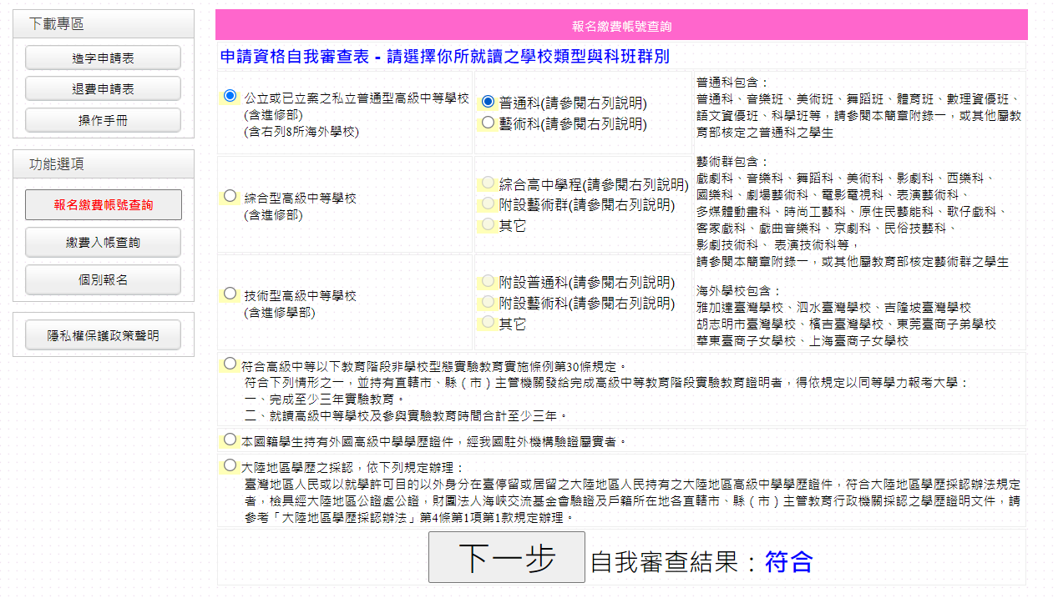
一、報名繳費帳號查詢：1.申請資格自我審查
1
請按照自己就讀之學校類型和科班群別，自我審查是否符合申請資格
自我審查結果符合者，方可報名本招生，請點選「下一步」
2

Slide 69
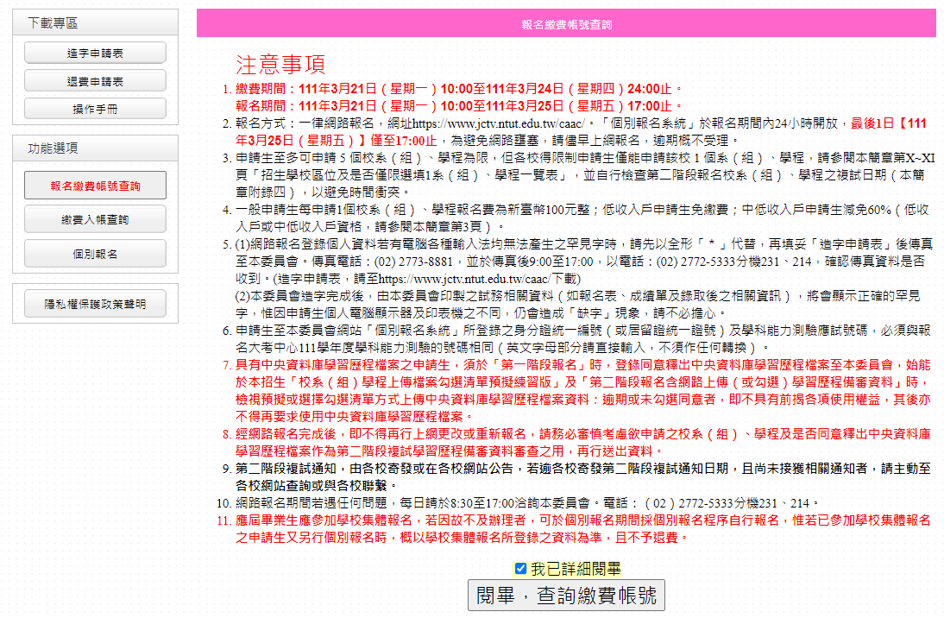
一、報名繳費帳號查詢：2.注意事項

Slide 70

一、報名繳費帳號查詢：3.隱私權保護政策聲明

Slide 71


一、報名繳費帳號查詢：4.報名繳費帳號查詢(1/2)
每申請1校系(組)、學程，
報名費為新台幣100 元整！
如欲報名5個校系(組)、學程，須一次繳足500元，
不得分次繳費！

Slide 72


一、報名繳費帳號查詢：4.報名繳費帳號查詢(2/2)
台灣銀行繳費單
其他金融機構繳款資訊
請自行填寫繳費金額

Slide 73

二、繳費入帳查詢(1/2)
1.ATM或台灣銀行各分行繳費者，請於繳費後2小時後至系統查詢是否入帳
2.至各金融機構辦理跨行匯款者，須至當日18:00後，方可上網查詢是否入帳

Slide 74



二、繳費入帳查詢(2/2)
系統確認繳費入帳後，即可點選「進行個別報名」進入報名頁面。

Slide 75

三、個別報名：閱讀注意事項

Slide 76

三、個別報名：步驟說明
步驟1.確認個人資料
請核對各項欄位資料是否正確
步驟2.輸入聯絡資料
請確實填寫
本人在招生期間
可連絡到之電話、E-mail
步驟3.完成報名流程
請按照左欄順序
依序完成確認及填寫
1.確認繳費帳號
2.繳費狀態
3.確認中央資料庫學習
歷程檔案使用意願
4.選填校系(組)學程
5.列印

Slide 77



三、個別報名：【步驟1】、【步驟2】
步驟1.確認個人資料
請核對各項欄位資料是否正確
111學年度應屆畢業生
非應屆畢業生
步驟2.輸入聯絡資料
請確實填寫
本人在招生期間
可連絡到之電話、E-mail
聯絡資料更新成功後，才可進入「步驟3」

Slide 78


步驟3.完成報名流程
請按照左欄順序
依序完成確認及填寫
三、個別報名【步驟3】：1.確認繳費帳號、2.確認繳費狀態
1.確認繳費帳號
請確認「繳費帳號」，
若無誤，請點選灰色按鈕。
➔1.確認繳費帳號
➔ 2.繳費狀態
3.確認中央資料庫學習歷程檔案
使用意願
4.選填校系(組)學程
5.列印
2.確認繳費狀態
請確認「繳費金額」及「可選填校系學程數」
是否正確，
若無誤，請點選灰色按鈕。
低收入戶生免繳費，可選填5個校系(組)、學程

Slide 79


步驟3.完成報名流程
請按照左欄順序
依序完成確認及填寫
三、個別報名【步驟3】：3.確認中央資料庫學習歷程檔案使用意願
1.確認繳費帳號
2.繳費狀態
3.確認中央資料庫學
習歷程檔案使用意願
4.選填校系(組)學程
5.列印
111學年度應屆畢業生
使用意願確認後，
即不得再修改
※請注意：使用意願確認後，即不得修改
非應屆畢業生

Slide 80

步驟3.完成報名流程
請按照左欄順序
依序完成確認及填寫
三、個別報名【步驟3】：4.選填校系(組)、學程(1/4)
1.確認繳費帳號
2.繳費狀態
3.確認中央資料庫學習歷程檔案
使用意願
➔4.選填校系(組)學程
5.列印
請參閱簡章分則內「志願代碼」，輸入欲報名之代碼。

Slide 81

步驟3.完成報名流程
請按照左欄順序
依序完成確認及填寫
三、個別報名【步驟3】：4.選填校系(組)、學程(2/4)
選填狀況1：所選的校系(組)學程，包含2個以上相同的第二階段複試日期
1.確認繳費帳號
2.繳費狀態
3.確認中央資料庫學習歷程檔案
使用意願
➔4.選填校系(組)學程
5.列印

Slide 82



步驟3.完成報名流程
請按照左欄順序
依序完成確認及填寫
三、個別報名【步驟3】：4.選填校系(組)、學程(3/4)
選填狀況2：所選的校(系)學程，該校僅限選填1校系(組)學程
1.確認繳費帳號
2.繳費狀態
3.確認中央資料庫學習歷程檔案
使用意願
➔4.選填校系(組)學程
5.列印
選填狀況3：未選滿可選的校系(組)、學程數

Slide 83



步驟3.完成報名流程
請按照左欄順序
依序完成確認及填寫
三、個別報名【步驟3】：4.選填校系(組)、學程(4/4)
確認選填之校系組學程
「志願代碼」、
「校系組學程名稱」、
「第二階段複試日期」
皆無誤後，請按「確認」。
1.確認繳費帳號
2.繳費狀態
3.確認中央資料庫學習歷程檔案
使用意願
➔4.選填校系(組)學程
5.列印
每位申請生僅能在網路報名系統上報名1次，一經確定送出後，即不得再修改。
請再次確認所報名之校系(組)學程是否正確無誤。

Slide 84

步驟3.完成報名流程
請按照左欄順序
依序完成確認及填寫
三、個別報名【步驟3】：5.列印(1/2)
校系組學程確認送出後，
報名狀態→您已經完成報名
1.確認繳費帳號
2.繳費狀態
3.確認中央資料庫學習歷程檔案
使用意願
4.選填校系(組)學程
➔ 5.列印

Slide 85


步驟3.完成報名流程
請按照左欄順序
依序完成確認及填寫
三、個別報名【步驟3】：5.列印(2/2)
1.確認繳費帳號
2.繳費狀態
3.確認中央資料庫學習歷程檔案
使用意願
4.選填校系(組)學程
➔ 5.列印
111學年度應屆畢業生
非應屆畢業生

Slide 86
111學年度四技申請入學
系統操作說明(三)
資格審查暨
學習歷程備審資料上傳系統

Slide 87
四、資格審查暨學習歷程備審資料上傳系統

Slide 88
四、資格審查暨學習歷程備審資料上傳說明
A.修課紀錄或在校學業成績證明
應屆畢業生
第一至五學期修課紀錄，由學習歷程中央資料庫提供
第六學期修課紀錄，由就讀學校上傳至本委員會
非應屆畢業生或未具有中央資料庫學習歷程檔案者，
由本人自行上傳

Slide 89
四、資格審查暨學習歷程備審資料上傳說明
「B.課程學習成果」、「C.多元表現」上傳說明
使用中央資料庫學習歷程檔案之考生，依所報名之校系科(組)、學程要求學習歷程備審資料，於「B.課程學習成果」、「C.多元表現」欄位勾選欲上傳之檔案
未使用中央資料庫學習歷程檔案之考生，依所報名之校系科(組)、學程要求學習歷程備審資料，由考生製作PDF格式檔案並上傳於「B課程學習成果」、「C.多元表現」二個欄位，考生須自行將檔案整合後上傳至對應的欄位，二個欄位各1件各別檔案容量總和，以「上傳檔案件數上限」乘以4MB為限
「D.自行撰寫及上傳資料」上傳說明
「D-1.多元表現綜整心得」
「D-2.學習歷程自述(含學習歷程反思、就讀動機、未來學習計畫與生涯規劃)」
「D-3.其它有利審查資料」等項目，皆由考生自行撰寫及上傳
每一項目僅能上傳1個PDF檔案
不得上傳影音檔
檔案容量以4MB為限
考生須分項上傳檔案資料至對應欄位

Slide 90
四、資格審查暨學習歷程備審資料上傳說明
範例說明：
項 目 | 上傳檔案 件數上限 | 未使用學習歷程中央資料庫之考生檔案容量上限
B.課程學習成果 | 1件 | 4MB
C.多元表現 | 4件 | 16MB
某校系科(組)、學程要求
「B.課程學習成果」，件數上限為 1 件
「C.多元表現」，件數上限為 4 件
使用中央資料庫學習歷程檔案之考生可於學習歷程資料庫對應項目下
至多分別勾選 1 件、 4 件檔案
未使用中央資料庫學習歷程檔案之考生可自行於
「B.課程學習成果」欄位上傳 1 個檔案容量最大至4MB之PDF檔案
「C.多元表現」欄位上傳 1 個檔案容量至16MB之PDF檔案

Slide 91

四、資格審查暨學習歷程備審資料上傳系統

Slide 92


四、資格審查暨學習歷程備審資料上傳系統

Slide 93


四、資格審查暨學習歷程備審資料上傳系統

Slide 94


四、資格審查暨學習歷程備審資料上傳系統
方式１
方式２

Slide 95


四、資格審查暨學習歷程備審資料上傳系統

Slide 96

四、資格審查暨學習歷程備審資料上傳系統
方式１
☑
☑
☑
☑

Slide 97

四、資格審查暨學習歷程備審資料上傳系統
☑
☑
☑
☑
☑
☑

Slide 98


四、資格審查暨學習歷程備審資料上傳系統
方式２

Slide 99

四、資格審查暨學習歷程備審資料上傳系統
自行撰寫及上傳資料
全體考生作業一致
由申請生自行撰寫及上傳
分項上傳檔案資料至對應欄位
每一項目僅能上傳1個PDF檔案 不得上傳影音檔
檔案大小以4MB為限

Slide 100

四、資格審查暨學習歷程備審資料上傳系統
※申請生在確認送出前，應逐一檔案檢視正確無誤；如需修改時，可在確認送出前，重新上傳(勾選)修正。

Slide 101



意見交流
技專校院招生委員會聯合會：https://www.jctv.ntut.edu.tw/
四技申請入學招生官網：https://www.jctv.ntut.edu.tw/caac/
聯合會
四技申請
電話：02-2772-5333 (代表號)
傳真：02-2773-8881、02-27735633
地址：106344臺北市忠孝東路三段1號億光大樓5樓
信箱：caac@ntut.edu.tw

